Slide 1
Actualización 09/02/2024
Últimos cambios >
José Manuel Domínguez
Responsable Área Ganadería
José Mª Santos Rodríguez
Responsable Área Agricultura e Innovación
Peñafiel,
5 de octubre de 2022

Slide 2
Reforma de la PAC
2023-2027
José Mª Santos Rodríguez
Responsable Área Agricultura e Innovación
Cooperativa
Fecha

Slide 3
Índice
  Reforma de la PAC 2023-27
  Plan Estratégico Nacional
    Agricultor activo y actividad agraria
    Regionalización
    Derechos
    Pagos
      Ayuda básica a la renta (ABRS)
      Pago Redistributivo
      Complemento a jóvenes
  Condicionalidad
  Ecorregímenes
  Ayudas asociadas
  Intervenciones en DR

Slide 4
Índice

Slide 5
Índice
  La reforma de la PAC 2023-27
    Principios
    Calendario
    Presupuesto
    Pacto verde. F2F y biod30
  Plan estratégico
    Cuestiones previas
      Presupuesto
      Agricultor activo
      Actividad agraria
      Degresividad
      Techo explotación
      Regionalización y convergencia
      Reserva nacional
      Nuevos sectores (frutas, viñedo)

Slide 6
  Esquema general de pagos
    Pagos directos disociados
      ABRS
      Pago redistributivo
      Ecoesquemas.
      Complemento a jóvenes
    Ayudas asociadas
    Ayudas agroambientales.
    Desarrollo rural.
      Intervenciones sectoriales. OPs. Asesoramiento
Arquitectura verde
  Condicionalidad
    BCAM y RLG
  Ecoesquemas
  Agroambientales

Slide 7
Reforma de la PAC 2023-27. Principios y objetivos

Slide 10
Reforma de la PAC 2023-27. Presupuestos
¿10%?
1er PILAR
Pagos
Directos
- 3,5%
2º PILAR
Desarrollo
Rural
-15,3%

Slide 11
Reforma de la PAC 2023-27. Presupuestos
PAC
2023-2027
1er PILAR
Pagos
Directos
33.481 mil.€
- 3,5%
2º PILAR
Desarrollo
Rural
7.008 mil.€
-15,3%
¿10%?
Otros
3.287 mil.€
-1,9%
47.724 M€

Slide 12
Reforma PAC: calendario
Reforma de la PAC 2023-27. Calendario

Slide 13
  La reforma de la PAC 2023-27
La nueva PAC
    Calendario
      CS 21/10. Acuerdo?
      PEN antes de 31/12/2021. Flecos a ir resolviendo >1/ene
      Consulta pública borrador PEPAC. 2 meses desde noviembre
      Estudio y aprobación UE. 1T 2022
      RD España 2022. aplicación 1/1/2023 (campaña 2022-23)

Slide 14
Pacto Verde Europeo

Slide 15
Pacto Verde: Estrategia del Campo a la Mesa

Slide 16

Pacto Verde: Estrategia del Campo a la Mesa
- 50% uso y riesgo de plaguicidas químicos.
- 50% plaguicidas más peligrosos.
- 50% pérdida de nutrientes.
- 20% uso de fertilizantes.
- 50% uso antimicrobianos para animales de granja y de acuicultura.
+ 25% superficie en agricultura ecológica.

Slide 17
Pacto Verde: Estrategia del Campo a la Mesa
En los últimos 30 años
el sector agrario europeo
ha reducido sus aportaciones de N en un 18%
ha reducido en un 20% su emisión de GEIs
a la vez que ha incrementado
su productividad y producción.
Gracias a ello se ha convertido en la mayor exportadora de alimentos del mundo.

Slide 18
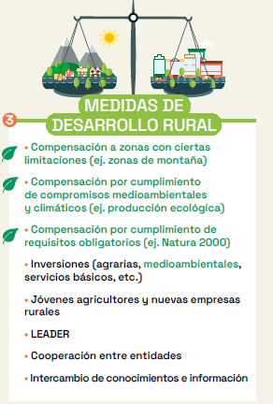
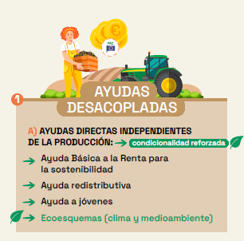
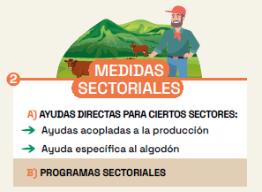
Plan Estratégico de la PAC en España (PEPAC)

Slide 19
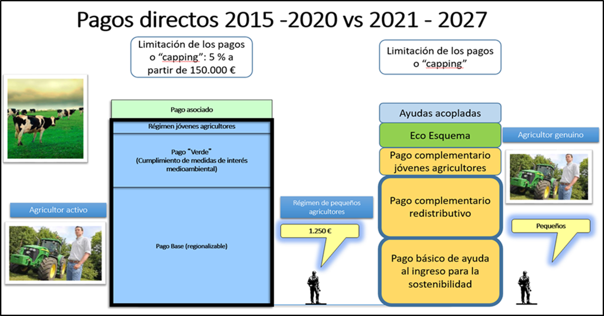
Reforma PAC: calendario
Nuevo sistema de pagos PAC 2023-27
Pagos directos 2015-2022 vs 2023-2027

Slide 20
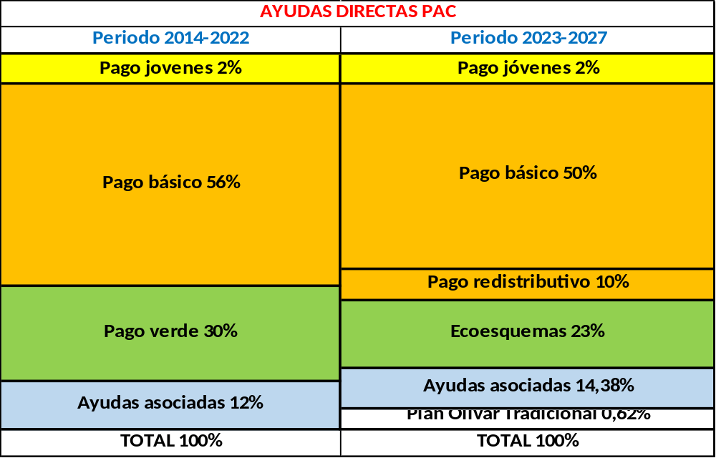
Reforma PAC: calendario
Nuevo sistema de pagos PAC 2023-27

Slide 21

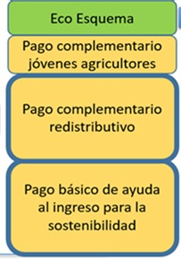
Nuevo sistema de pagos directos: Presupuesto
AA
15 %
EE
23 %
PCJ
2 %
ACR
10% del total
(16,7% del 60%)
60 %
50% del total
(83,3% del 60%)
ABRS
100 %

Slide 22
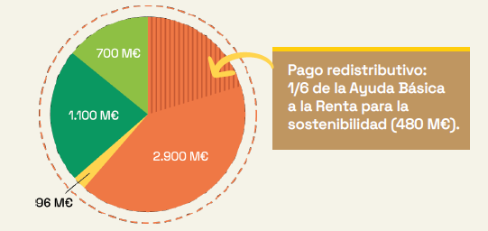
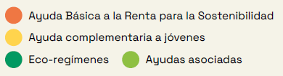
Nuevo sistema de pagos directos: Presupuesto

Slide 23
  Plan estratégico
La nueva PAC: conceptos clave
  Agricultor activo
    Totalmente desvirtuado ¿genuino, genuino+, profesional?
    Agricultor.
      Titular de explotación
      Ejerce actividad agraria y asume riesgo empresarial
    3 vías de entrada (una de las tres es suficiente):
      Seguridad Social Agraria por cuenta propia (físicas)
      Ingresos significativos de actividad agraria 25% (respecto a totales)
        También para personas jurídicas, sociedades, CB
      Haber recibido <5.000 € de ayudas directas el año anterior (69% de perceptores)
        También si reciben una explotación en estas condiciones
      Excepto actividades de Lista negra
      Cooperativas (con objeto de explotación agropecuaria) lo son perse
  Pequeños productores
    Desaparece
    Puede ceder los derechos en 2023 (son ag activos en 2023)

Slide 24

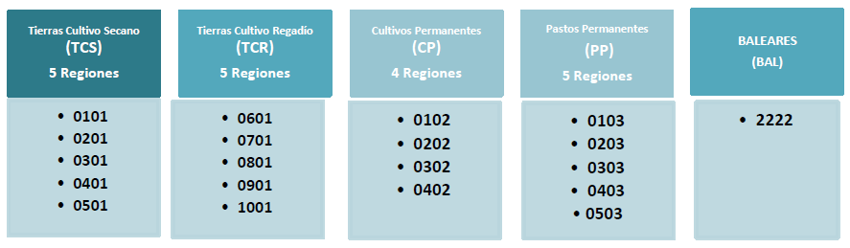
La nueva PAC: conceptos clave
  Regionalización
    20 regiones
    Tipos:
NÚMERO DE REGIONES sin BALEARES QUE FORMA UNA REGIÓN ÚNICA (20)
TIPO | Situación actual 2015-2022 | Situación futura 2023-2027
Tierras Arables de secano | 23 | 5
Tierras arables de regadío |  | 5
Cultivos permanentes | 18 | 4
Pastos | 9 | 5
TOTAL | 50 | 19

Slide 25
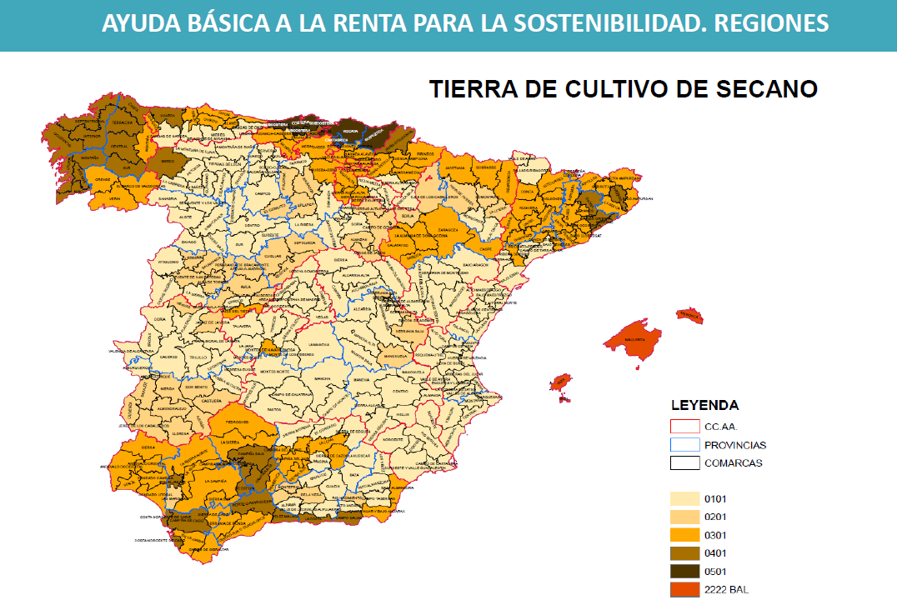
Castilla y León 4 regiones

Slide 26
Castilla y León 4 regiones

Slide 27
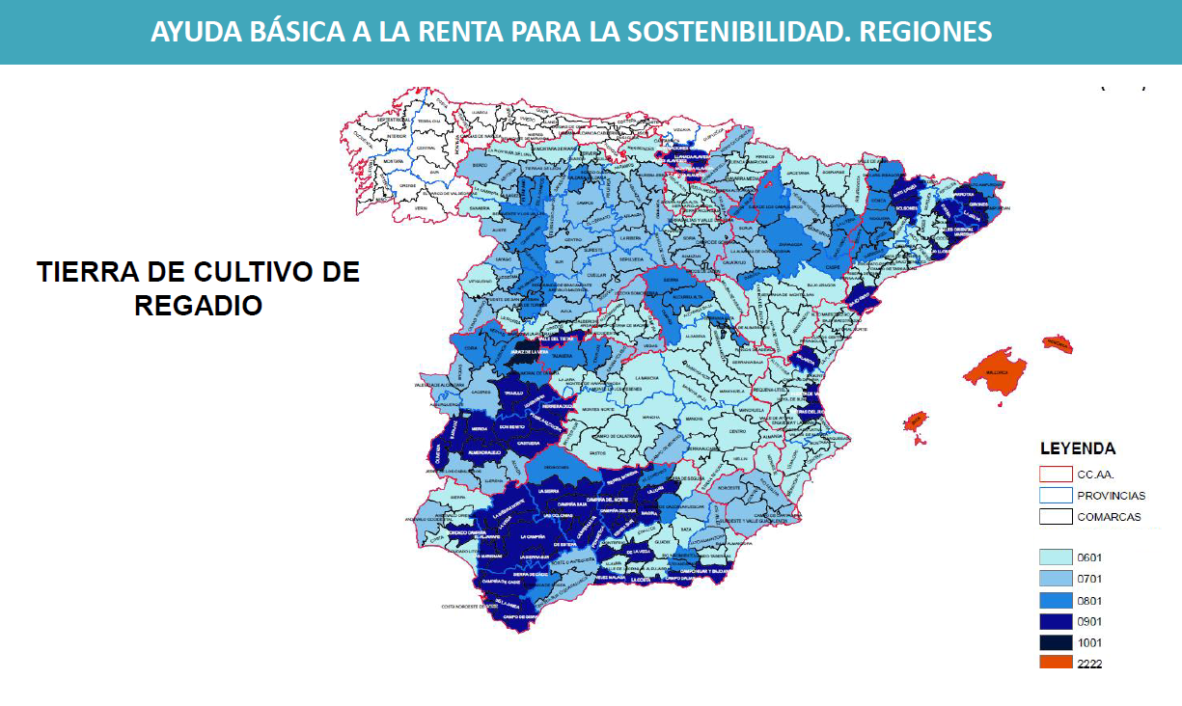
Castilla y León 2 regiones

Slide 28
Castilla y León 2 regiones

Slide 29
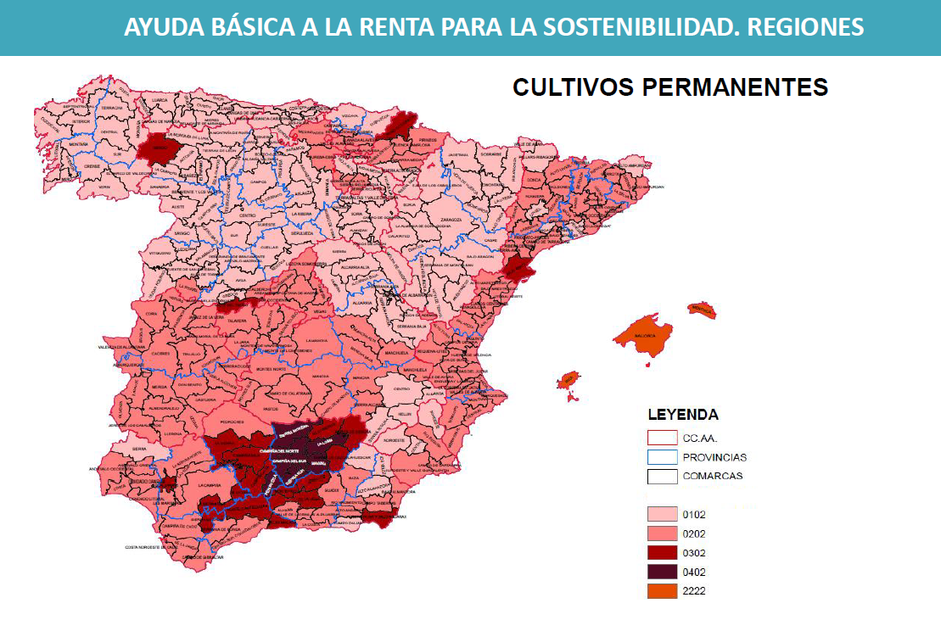
Castilla y León 2 regiones

Slide 30
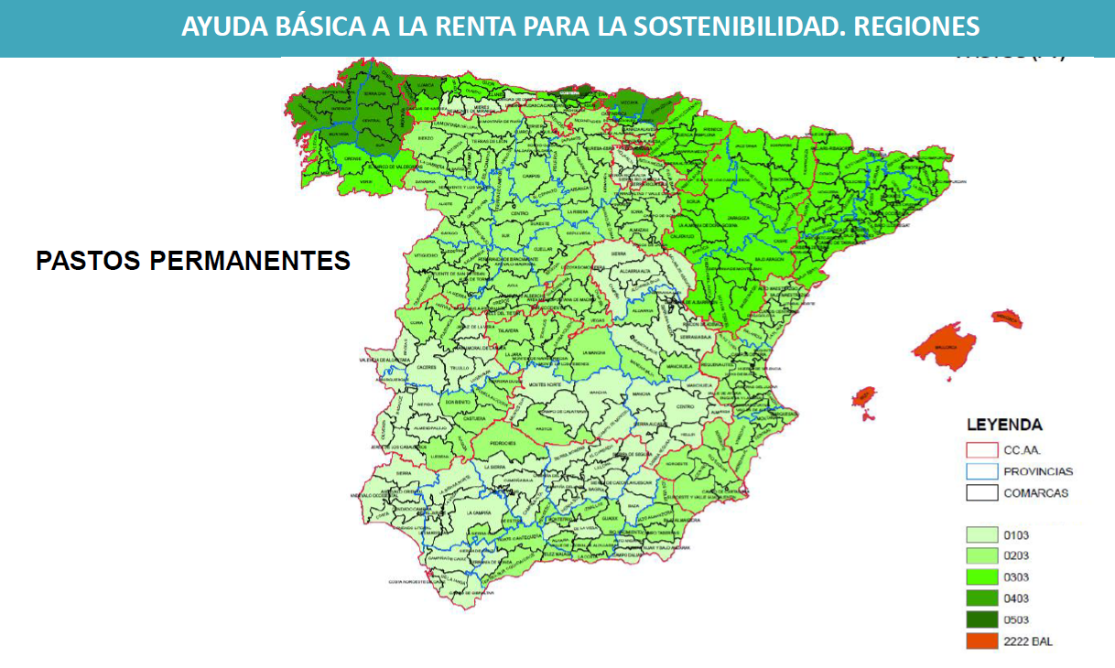
Castilla y León 1 región

Slide 31
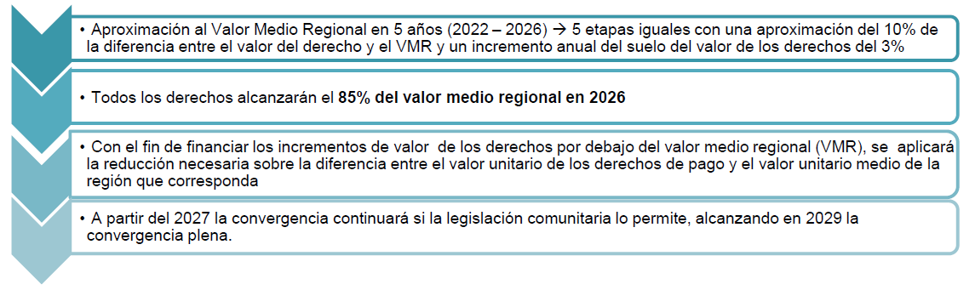
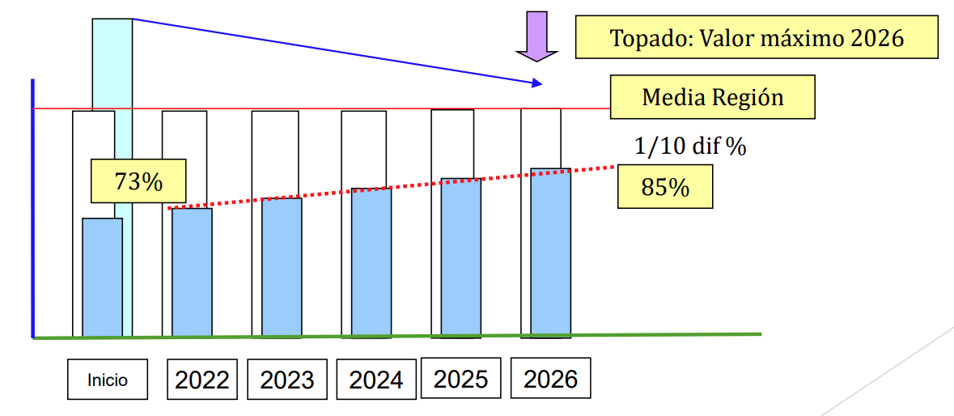
La nueva PAC: conceptos clave
  Derechos y convergencia

Slide 32
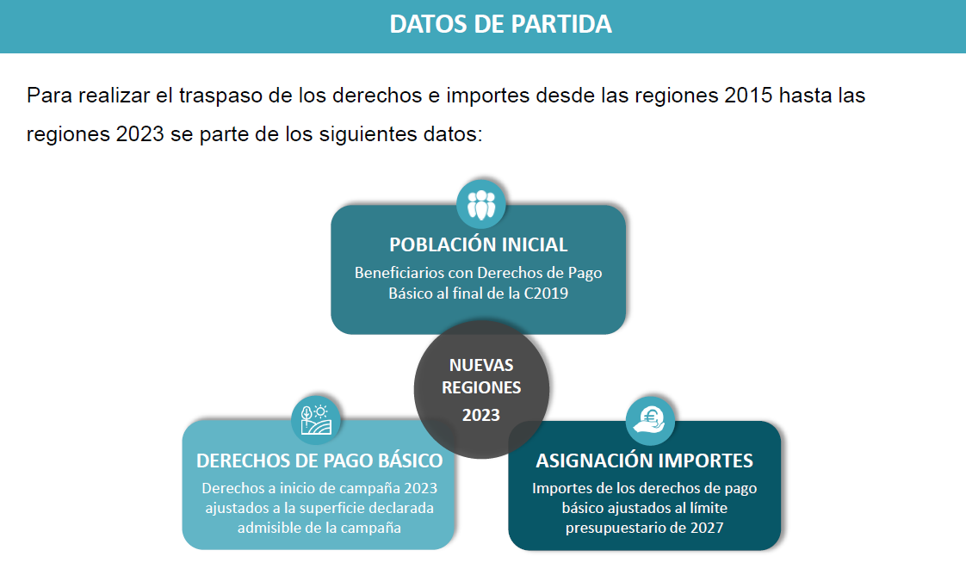
La nueva PAC: conceptos clave

Slide 33
La nueva PAC: conceptos clave
    Reserva nacional
      Para agricultores activos
      Se dota con 3% en 2023 (+1% en 2024 si necesario)
      Prioridades:
        Jóvenes y Nuevos (y legitimados)
        Titulares con superficie admis. de sectores no integrados (si hay derechos de RN entre 2023 y 2026)
        Titulares con superficie admis. de sectores integrados, pero sin PB (si hay DRN entre 2023 y 2026)
      Activarlos cada una de las campañas
      No se pueden ceder en 5 campañas
    Otros:
      Pérdida si no se justifican durante dos años

Slide 34
    Pagos directos disociados
La nueva PAC: Pagos ABRS
  Ayuda Básica a la Renta (ABRS)
    Requisitos:
      Agricultor activo
      Titular en REGEPA
      Realizar actividad agraria
      Disponer de derechos
    60% de las ayudas directas
      (sumado a Pago Redistributivo)
    Importe por ha. en función de región
    Sujeto a Condicionalidad
    Importe mínimo de 300 € (500)

Slide 35
La nueva PAC: conceptos clave
  Actividad agraria
    En todas las parcelas en las que se solicite ayuda
    Mantenimiento/barbecho 3 años > situación de riesgo
    Mantenimiento 5 años > parcela no subvencionable
  Degresividad y Techo por explotación (capping)
    Aplicable sólo a la ABRS
    Tramos reducción
      60-75.000 € 25%
      75-90.000 € 50%
      90-100.000 € 85%
      100.000 € 100%
      Descontar costes laborales.
    200.000 € máximo/explotación de ABRS
    Exención coops, SATs y TC

Slide 36
Valores Medios Regionales (VMR) en 2022
 | CÓDIGO REGIÓN | VALOR MEDIO REGIÓN en 2022 (€/ha)
TC | 0201 | 83,32
 | 0301 | 81,76
 | 0401 | 89,92
 | 0501 | 105,07
 | 0601 | 125,74
 | 0701 | 137,69
 | 0801 | 147,93
 | 0901 | 170,92
 | 1001 | 190,87
 | 1101 | 196,52
 | 1201 | 220,35
 | 1301 | 236,57
 | 1401 | 264,38
 | 1501 | 253,91
 | 1601 | 272,32
 | 1701 | 319,84
 | 1801 | 332,16
 | 1901 | 360,99
 | 2001 | 398,54
 | 2101 | 446,9
 | 2201 | 502,54
 | 2301 | 591,56
 | 2401 | 1414,6
CP | 0102 | 113,42
 | 0202 | 93,51
 | 0302 | 106,86
 | 0402 | 109,58
 | 0502 | 124,98
 | 0602 | 136,75
 | 0702 | 136,56
 | 0802 | 166,68
 | 0902 | 203,12
 | 1002 | 195,97
 | 1102 | 211,94
 | 1202 | 238,49
 | 1302 | 248,4
 | 1702 | 303,39
 | 1802 | 306
 | 1902 | 333,68
 | 2002 | 405,1
 | 2102 | 497,02
PA | 0103 | 59,93
 | 0203 | 80,66
 | 0303 | 82,21
 | 0503 | 116,79
 | 0603 | 118,89
 | 0703 | 142,21
 | 0803 | 161,99
 | 1103 | 227,39
 | 1303 | 207,21

Slide 37
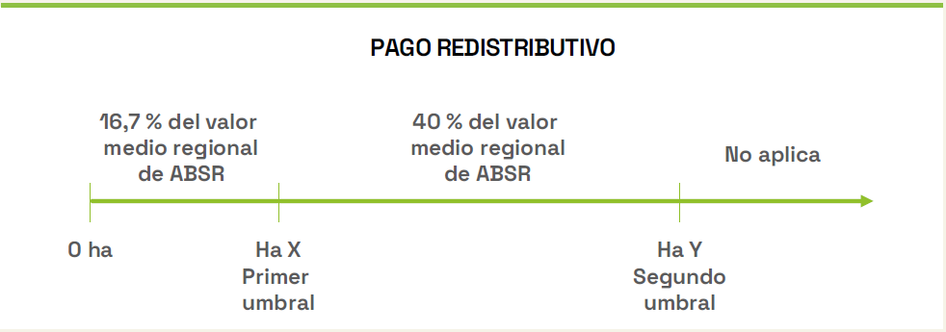
La nueva PAC: Pago redistributivo
  Pago Redistributivo (PR)
    Para los activos y que tengan (algún) derecho a ABRS
    Objetivo: reforzar las explotaciones medianas
    Ayuda a la ha, no al derecho. Importe según región
    ABRS + PR = 60% de ayudas directas
      PR = 10% del total (16,7% de la ABRS)
    Sistema de asignación por doble umbral
De 0 a X has, se devolvería el 16,7% > Efecto neutro.
Superficies en las que el ratio ingresos agrarios/totales > 10%
De X a Y has, se asignaría el 40% del VMR > Efecto positivo para tamaño medio
En caso de mujer, +5%
Tope: VMN
Coops, SATs y TC: se considera cada miembro

Slide 38
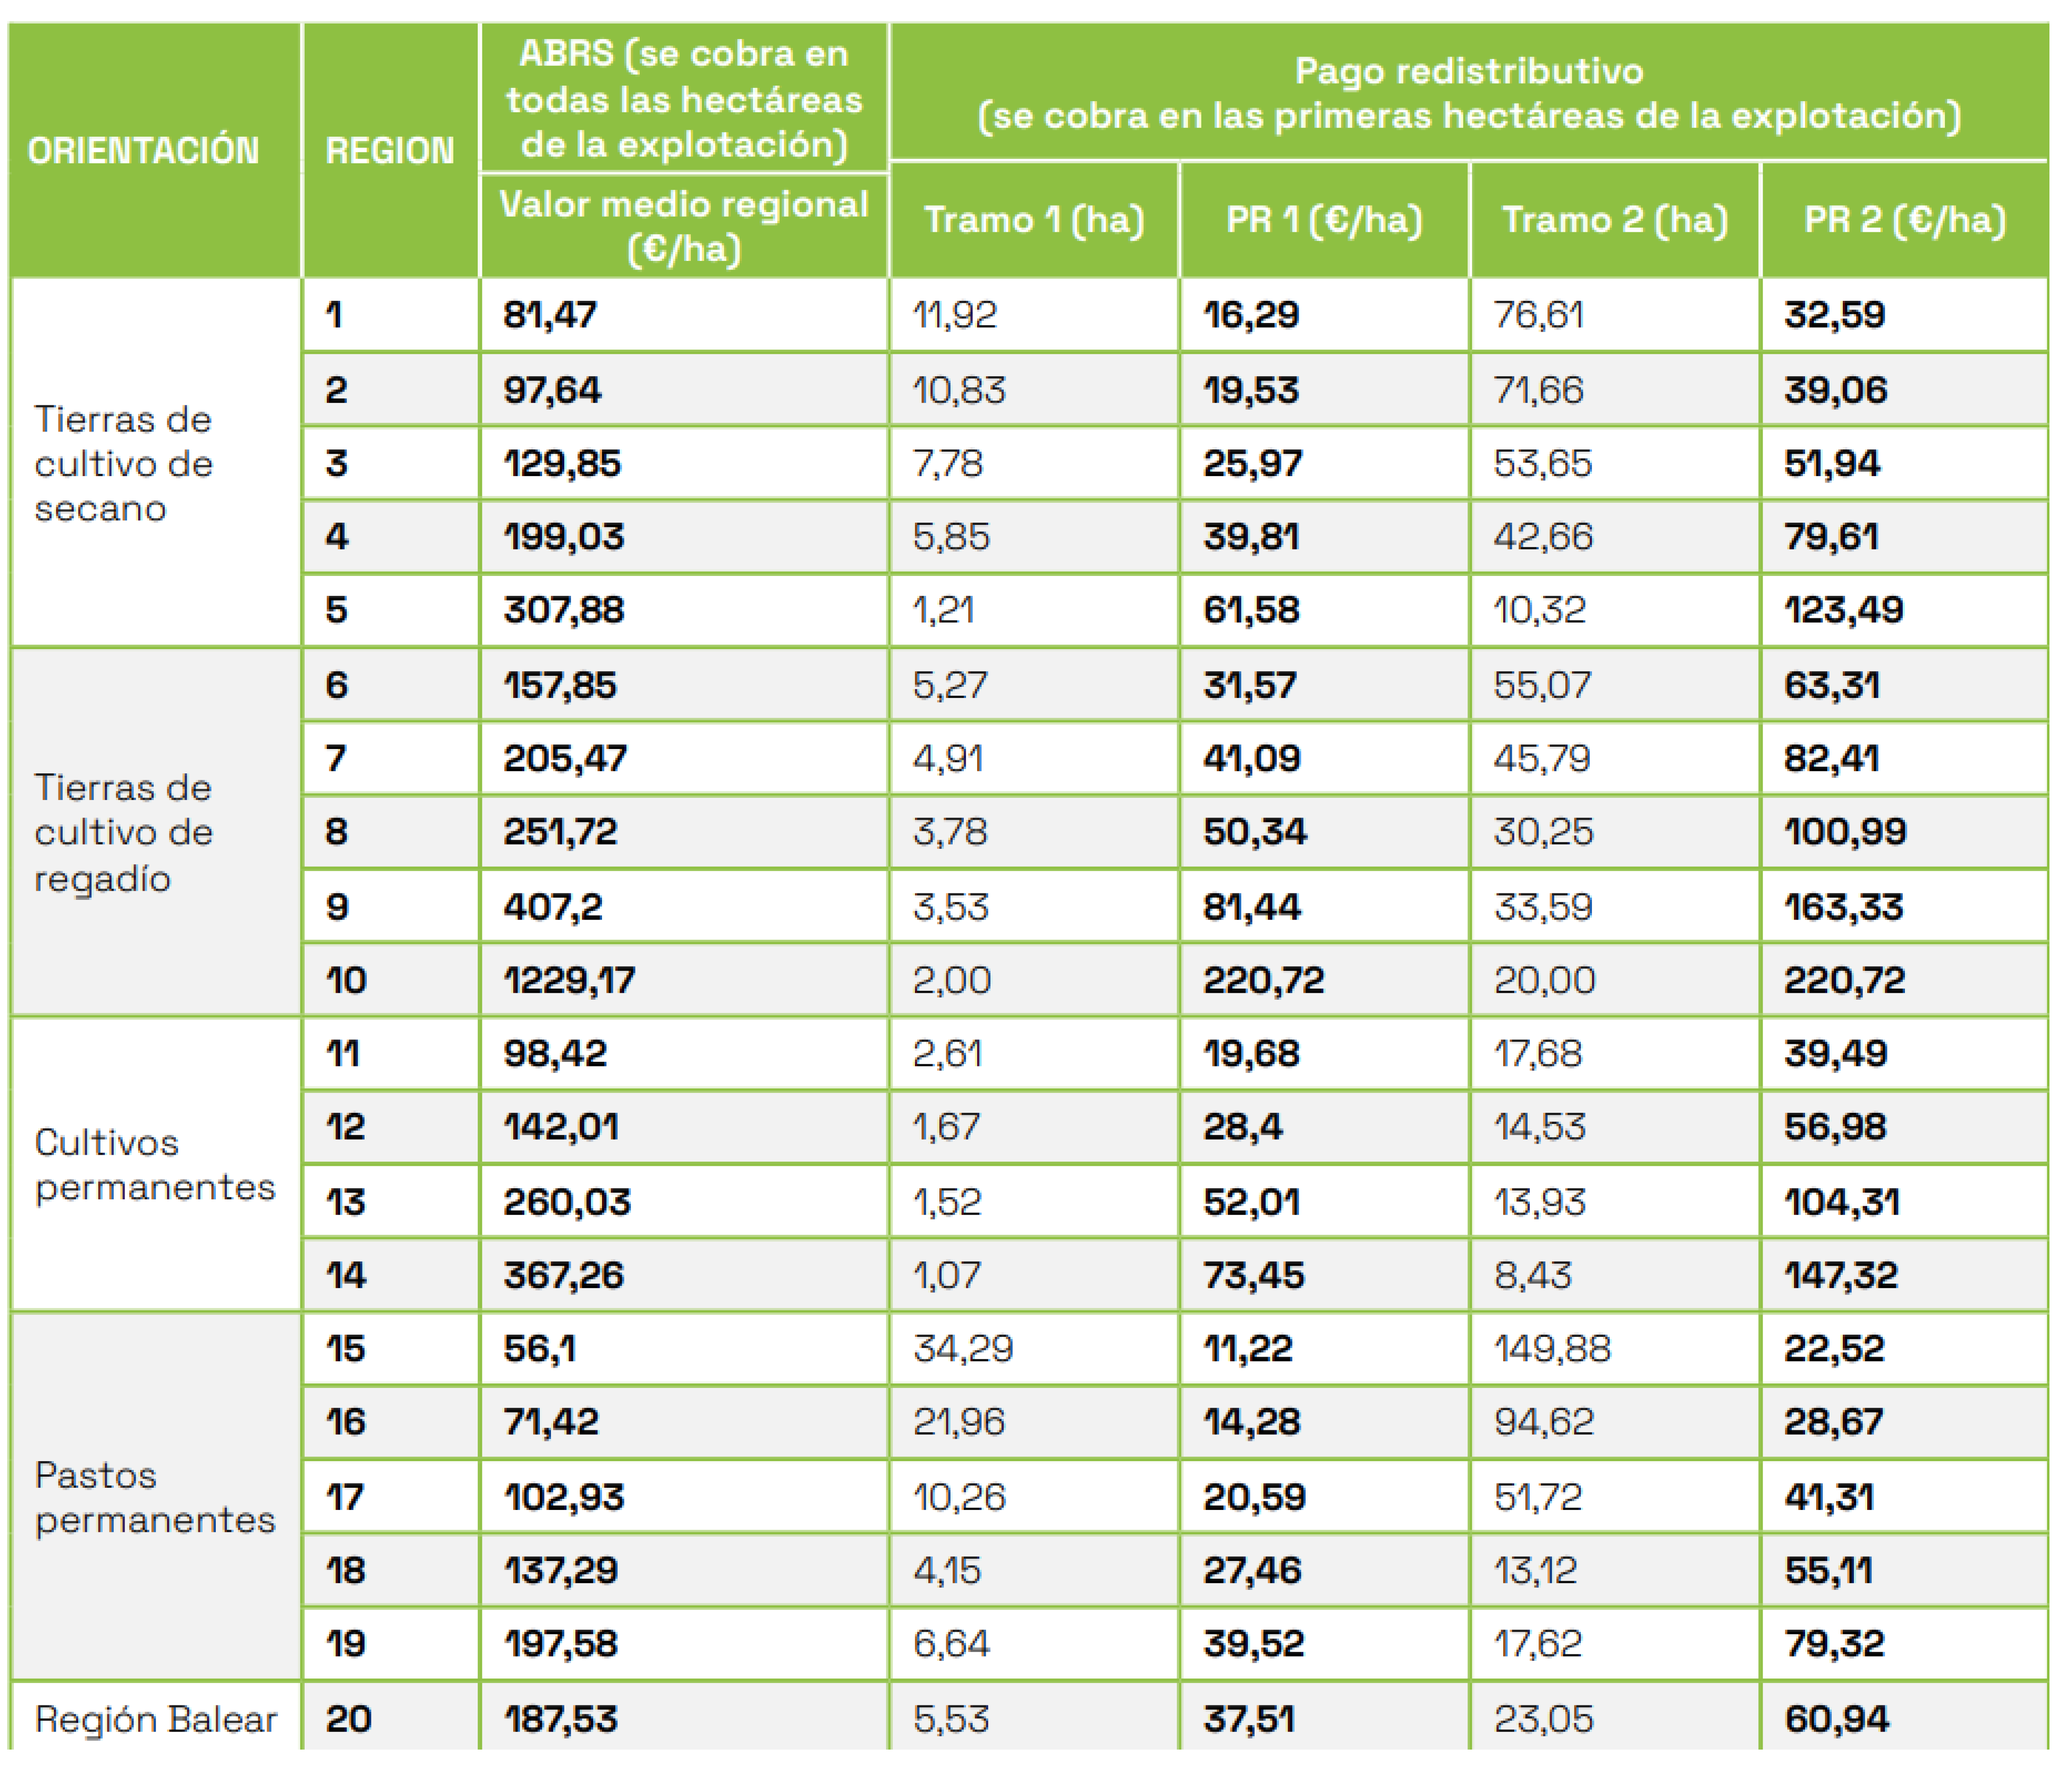
La nueva PAC: Pago redistributivo
Valor medio regional de la ABRS para 2023 y parámetros de cálculo del pago redistributivo

Slide 39
La nueva PAC: Pago redistributivo
Valor medio regional de la ABRS para 2023
Ejemplo 1. Cálculo explotación de 71,66 has en región 2 de secano
 | TRAMO 1 | TRAMO 2 | TRAMO 3
TRAMO (Has) | 0 - 10,83 has | 10,84 – 71,66 has | + 71,67
Nº has en el tramo (Has) | 10,83 | 60,83
Ayuda básica ABRS (€/ha) | 97,64 | 97,64
Pago Redistributivo(€/ha) | 19,53 | 39,06
Total (€/ha) | 117,17 | 136,70
Total por tramo (€) | 1268,95 | 8315,46
Suma de tramos (€) | 9584,41
Total entre total de has | 133,75 (€/ha) = 9584,41 € / 71,66 has
% de pago | 114,2 % = 133,75/117,17

Slide 40
La nueva PAC: Pago redistributivo

Slide 41
La nueva PAC: Pago redistributivo
Valor medio regional de la ABRS para 2023
Ejemplo 1. Cálculo explotación de 100 has en región 2 de secano
 | TRAMO 1 | TRAMO 2 | TRAMO 3
TRAMO (Has) | 0 - 10,83 has | 10,84 – 71,66 has | 71,67 – 100 has
Nº has en el tramo (Has) | 10,83 | 60,83 | 28,34
Ayuda básica ABRS (€/ha) | 97,64 | 97,64 | 97,64
Pago Redistributivo(€/ha) | 19,53 | 39,06 | 0
Total (€/ha) | 117,17 | 136,70 | 97,64
Total por tramo (€) | 1268,95 | 8315,46 | 2767,12
Suma de tramos (€) | 12351,53
Total entre total de has | 123,52 (€/ha) = 12351,53 € / 100 has
% de pago | 105,4 % = 123,52/117,17

Slide 42
La nueva PAC: Pago redistributivo

Slide 43
La nueva PAC: Pago redistributivo
Valor medio regional de la ABRS para 2023
Ejemplo 1. Cálculo explotación de 500 has en región 2 de secano
 | TRAMO 1 | TRAMO 2 | TRAMO 3
TRAMO (Has) | 0 - 10,83 has | 10,84 – 71,66 has | 71,67 – 500 has
Nº has en el tramo (Has) | 10,83 | 60,83 | 428,34
Ayuda básica ABRS (€/ha) | 97,64 | 97,64 | 97,64
Pago Redistributivo(€/ha) | 19,53 | 39,06 | 0
Total (€/ha) | 117,17 | 136,70 | 97,64
Total por tramo (€) | 1268,95 | 8315,46 | 41823,12
Suma de tramos (€) | 51407,53
Total entre total de has | 102,81 (€/ha) = 51407,53 € / 500 has
% de pago | 87,8 % = 102,81/117,17

Slide 44
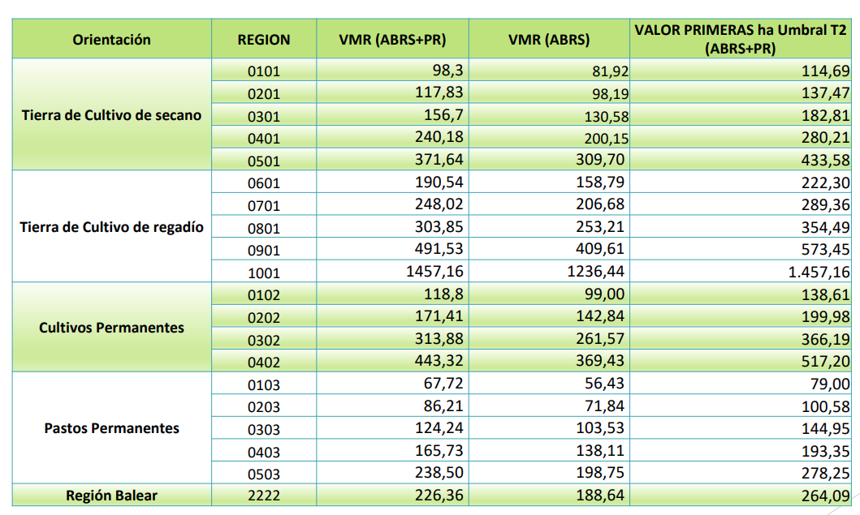
La nueva PAC: Pago redistributivo
Valor medio regional (VMR) de la ABRS y PR para 2027
Importe del VMR + PR (en el primer tramo de hectáreas)
Importe del VMR + PR (en el segundo tramo de hectáreas)

Slide 45
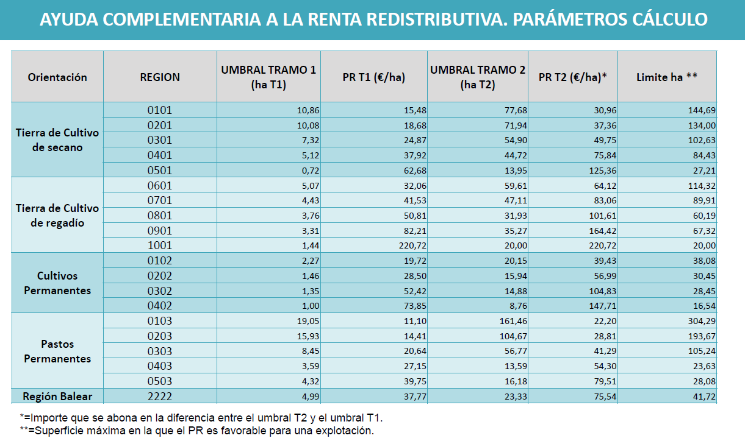

Slide 46
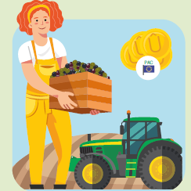
La nueva PAC: Pago Complemento a Jóvenes
  Complemento a jóvenes (PCJ)
    2% de las ayudas directas
    Requisitos
      40 años o menos
      Agricultores activos con ABRS
    Ayuda:
      100% del VMR de la ABRS
        + 15% en caso de mujeres
      Ayuda por ha., no por derecho
      Máximo 100 has
      Máximo 5 años (desde incorporación)
      Exención a Coops, SAT y TC: determinación individual

Slide 47
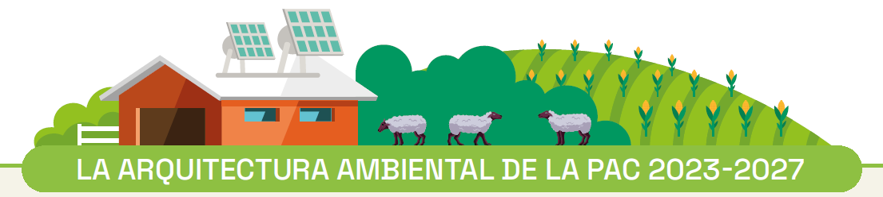
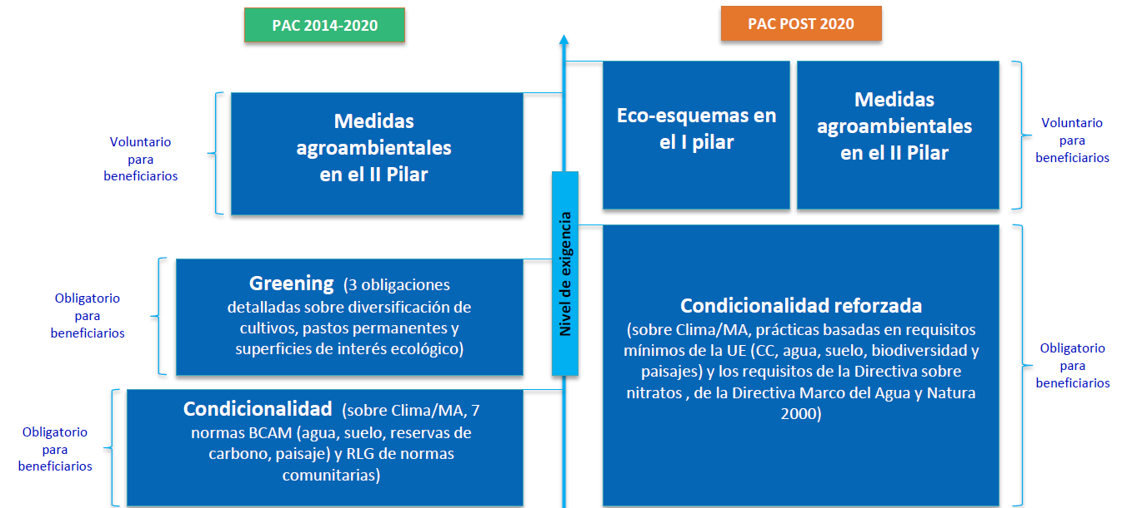

Slide 48
Arquitectura medioambiental: condicionalidad reforzada
  Normativa
    RD 1049/2023
    Orden AGR/1048/2023 de la JCyL
  Obligatoria para todos los que reciban: pagos directos, medidas agroambientales, zonas limitaciones naturales, pagos sectoriales
    Excepto reestructuración y reconversión de viñedo
  Obligatoria en toda la explotación
  Condicionalidad reforzada
    Incluye RLG y BCAM
  Condicionalidad social (a partir de 1/ene/2024)

Slide 49
Condicionalidad reforzada
Reglamento 1306/2013 | Reglamento 2021/2115 | OBLIGACIONES DE CONDICIONALIDAD REFORZADA
 | RLG 1 | Directiva 2000/60/CE. Directiva marco del agua.
RLG 1 | RLG 2 | Directiva 91/676/CEE. Protección de aguas contra la contaminación por nitratos.
RLG 2 | RLG 3 | Directiva 2009/147/CE. Conservación de las aves silvestres.
RLG 3 | RLG 4 | Directiva 92/43/CEE. Conservación de los hábitats naturales y de la fauna y flora silvestres.
RLG 4 | RLG 5 | Reglamento (CE) 178/2002. Seguridad alimentaria.
RLG 5 | RLG 6 | Directiva 96/22/CE. Prohibición de utilizar determinadas sustancias de efecto hormonal y tireostático y sustancias β-agonistas en la cría de ganado.
RLG 10 | RLG 7 | Reglamento (CE) 1107/2009. Comercialización de productos fitosanitarios.
 | RLG 8 | Directiva 2009/128/CE. Uso sostenible de los fitosanitarios.
RLG 11 | RLG 9 | Directiva 2008/119/CE. Normas mínimas para la protección de terneros.
RLG 12 | RLG 10 | Directiva 2008/120/CE. Normas mínima para la protección de cerdos.
RLG 13 | RLG 11 | Directiva 98/58/CE. Protección de los animales en las explotaciones ganaderas.
GREENING | BCAM 1 | Mantenimiento de pastos permanentes.
 | BCAM 2 | Protección de humedales y turberas.
BCAM 6 | BCAM 3 | Prohibición de quema de rastrojos, excepto por razones fitosanitarias.
BCAM 1 | BCAM 4 | Creación de franjas de protección en los márgenes de los cursos de agua.
BCAM 5 | BCAM 5 | Gestión de la labranza para limitar el riesgo de degradación del suelo.
BCAM 4 | BCAM 6 | Cobertura mínima del suelo en los periodos y superficies más sensibles.
GREENING | BCAM 7 | Rotación de cultivos.
GREENING y BCAM 7 | BCAM 8 | Porcentaje mínimo de la superficie agrícola dedicada a SENP, Mantenimiento de los elementos del paisaje, prohibición de cortar setos y árboles durante la época de reproducción y cría de aves.
GREENING | BCAM 9 | Prohibición de convertir o arar los pastos permanentes medioambientalmente sensibles en los espacios Natura 2000.
 | BCAM 10 | Fertilización sostenible.
BCAM 2 |  | Cumplimiento de los procesos de autorización del uso de agua para el riego. Incluida en RLG 1
BCAM 3 |  | Protección de las aguas subterráneas contra la contaminación. Incluida parcialmente en los RLG 2 y RLG 3
RLG 6 |  | Identificación y registro de cerdos. Eliminado del Reglamento PEPAC.
RLG 7 |  | Identificación y registro de bovinos. Eliminado del Reglamento PEPAC.
RLG 8 |  | Identificación y registro de ovino y caprino. Eliminado del Reglamento PEPAC.
RLG 9 |  | Prevención, el control y la erradicación de determinadas encefalopatías espongiformes transmisibles. Eliminado del Reglamento PEPAC.

Slide 50

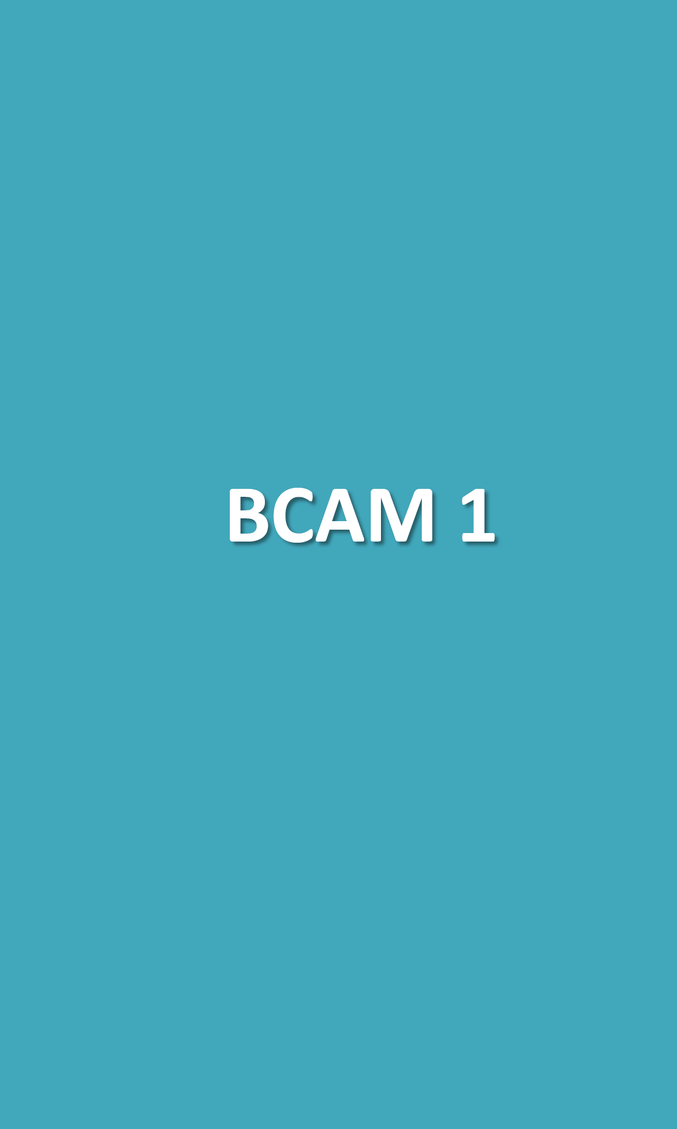
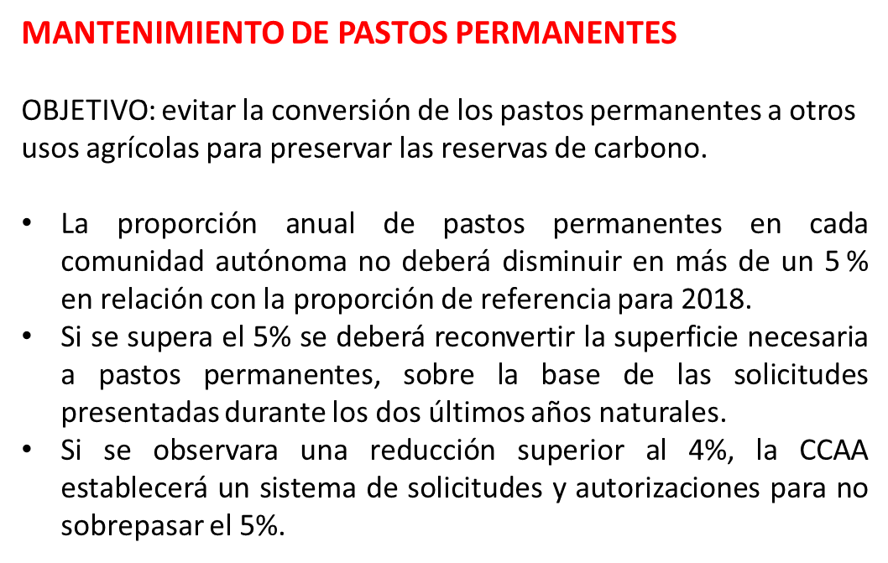
Condicionalidad: BCAM

Slide 51
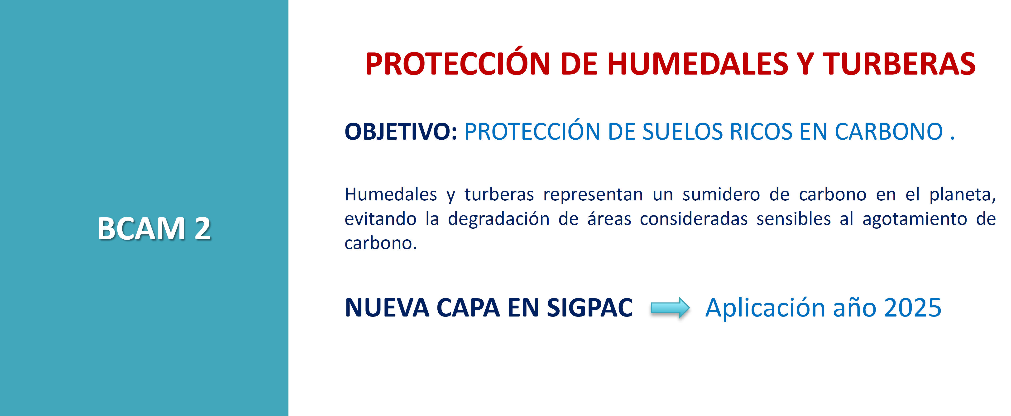

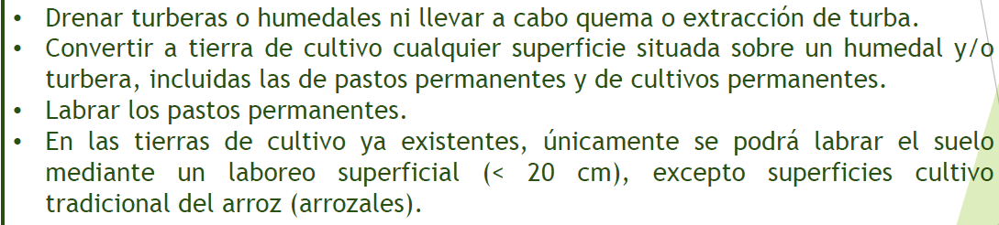
Condicionalidad: BCAM
No se pueden realizar desbroces con fines agrícolas
No se puede superar la cargan ganadera de 1 UGM/ha
Aplicación a partir de 1/enero/2024
“Desbroces”:

Slide 52
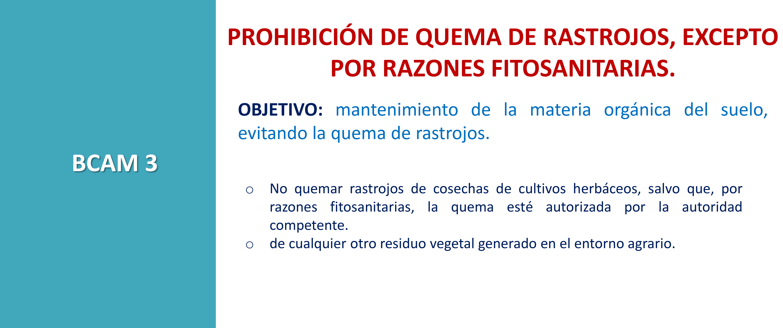
Condicionalidad: BCAM
La quema de RASTROJOS está prohibida según el Reglamento 2021/2115, salvo que se cuente con AUTORIZACIÓN para ello.
Para el resto de RESIDUOS VEGETALES (por ejemplo restos de poda), se debe cumplir la excepción habilitada por MITERD y resolución de la CAyG:
  Excepción para las pequeñas y microexplotaciones agrarias, que sólo deberán COMUNICAR a la Comunidad Autónoma, y siempre teniendo en cuenta la normativa en materia de prevención de incendios forestales establecida (>400m).
      Pequeña empresa: < 50 personas y < 10 M€
      Microempresa: < 10 personas y < 2 M€
    Si está a menos de 400 m de masa forestal, es necesario solicitar y obtener AUTORIZACIÓN del ST de Medioambiente.
  Para el resto de explotaciones agrarias, podrá permitirse la quema cuando cuenten con la correspondiente AUTORIZACIÓN del órgano competente de las CCAA, bien por razones de carácter fitosanitario que no sea posible abordar con otro tipo de tratamiento, motivando adecuadamente que no existen otros medios para evitar la propagación de plagas, bien con el objeto de prevenir los incendios.

Slide 53
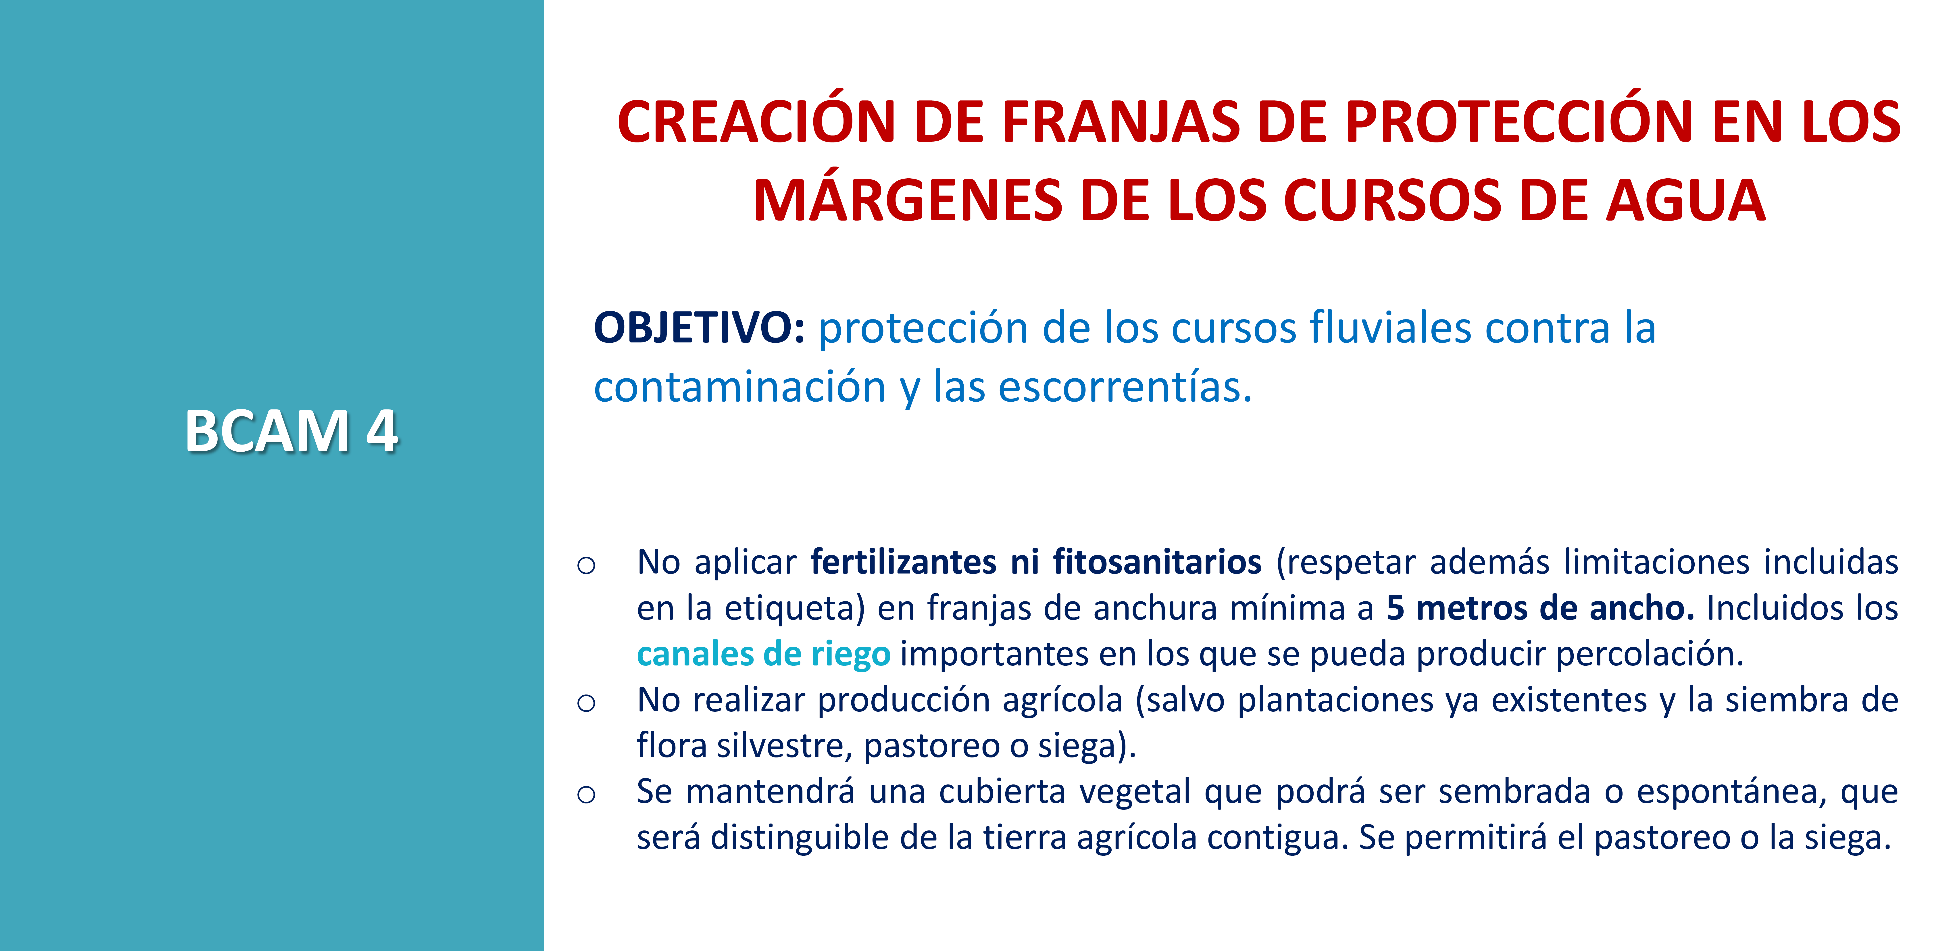
Condicionalidad: BCAM
Capa SIGPAC disponible
Cursos de agua, embalses, lagos y lagunas
En canales de riego en que se pueda producir percolación, anchura > 1 metro
No incluye a pequeñas acequias de riego o similares
Se permiten, si es necesario, labores superficiales de mantenimiento
Se podrán autorizar tratamientos fitosanitarios
Se exceptúan los cultivos leñosos ya implantados

Slide 54
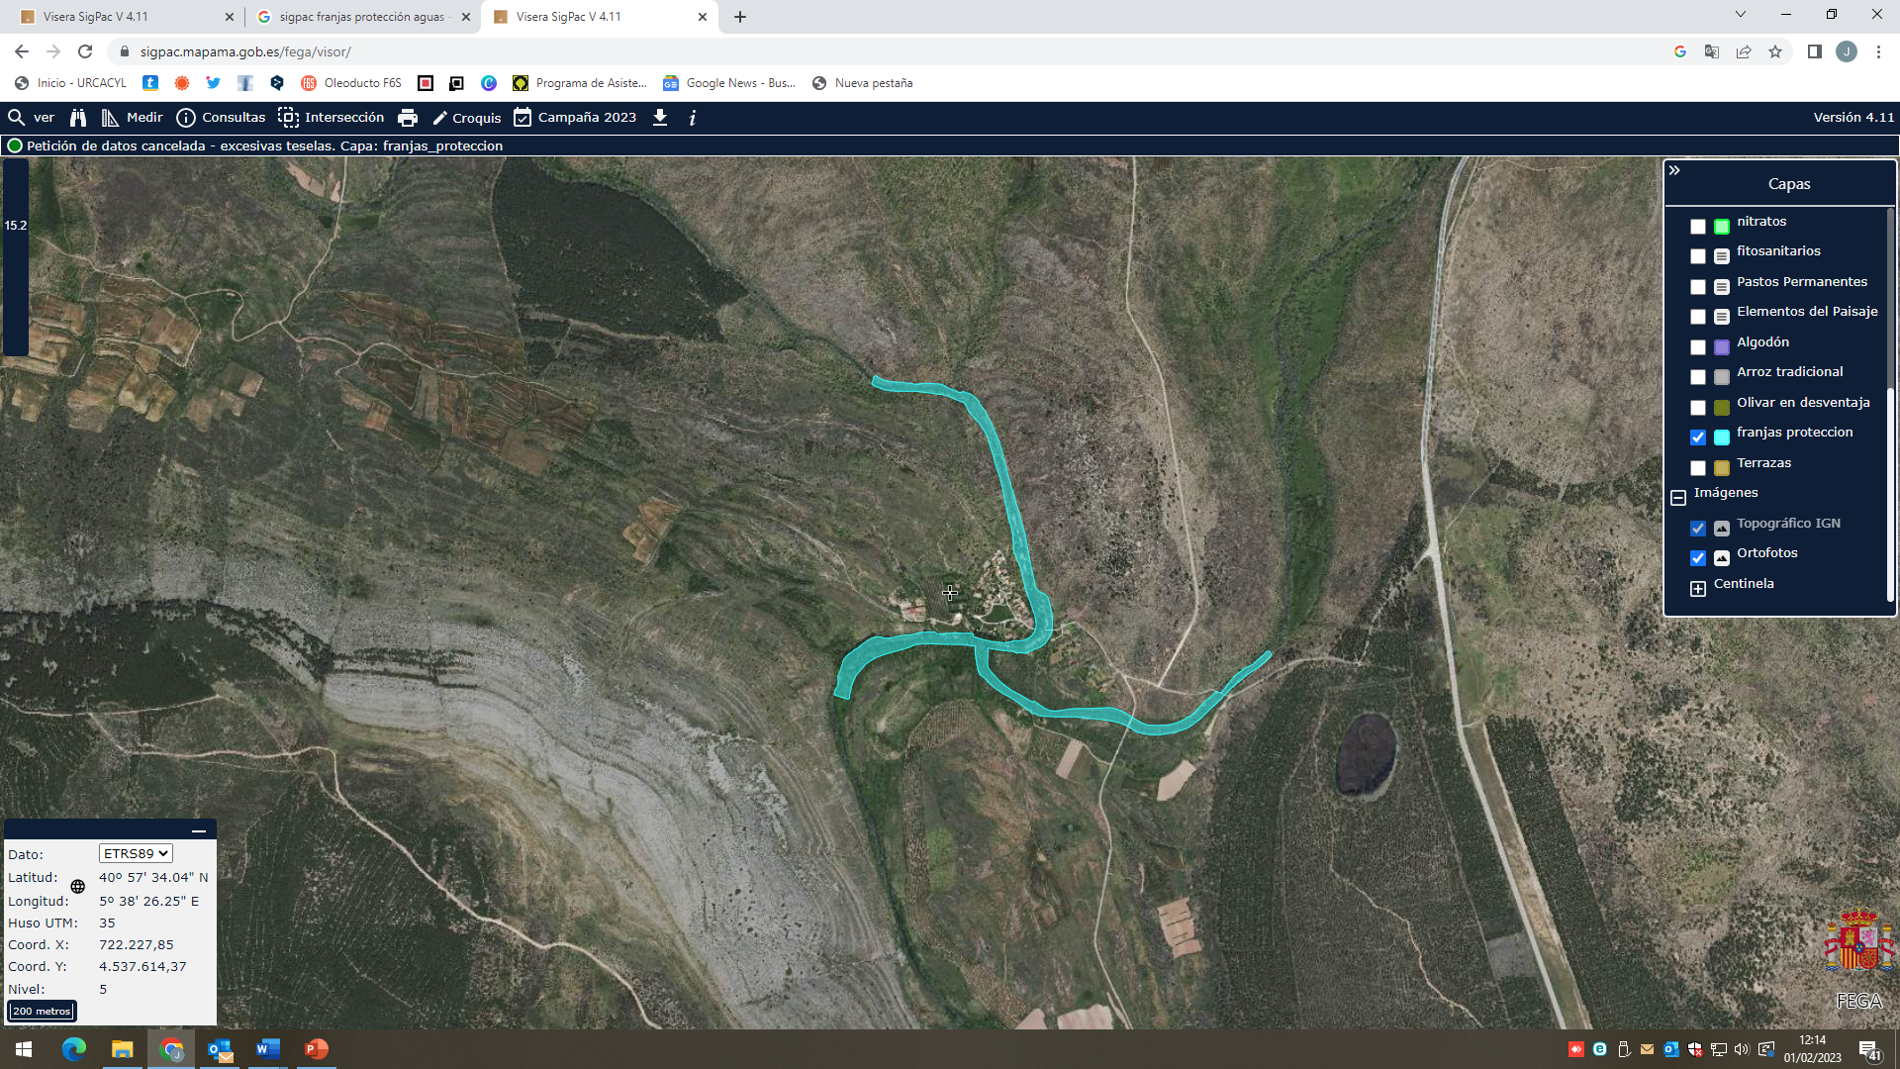
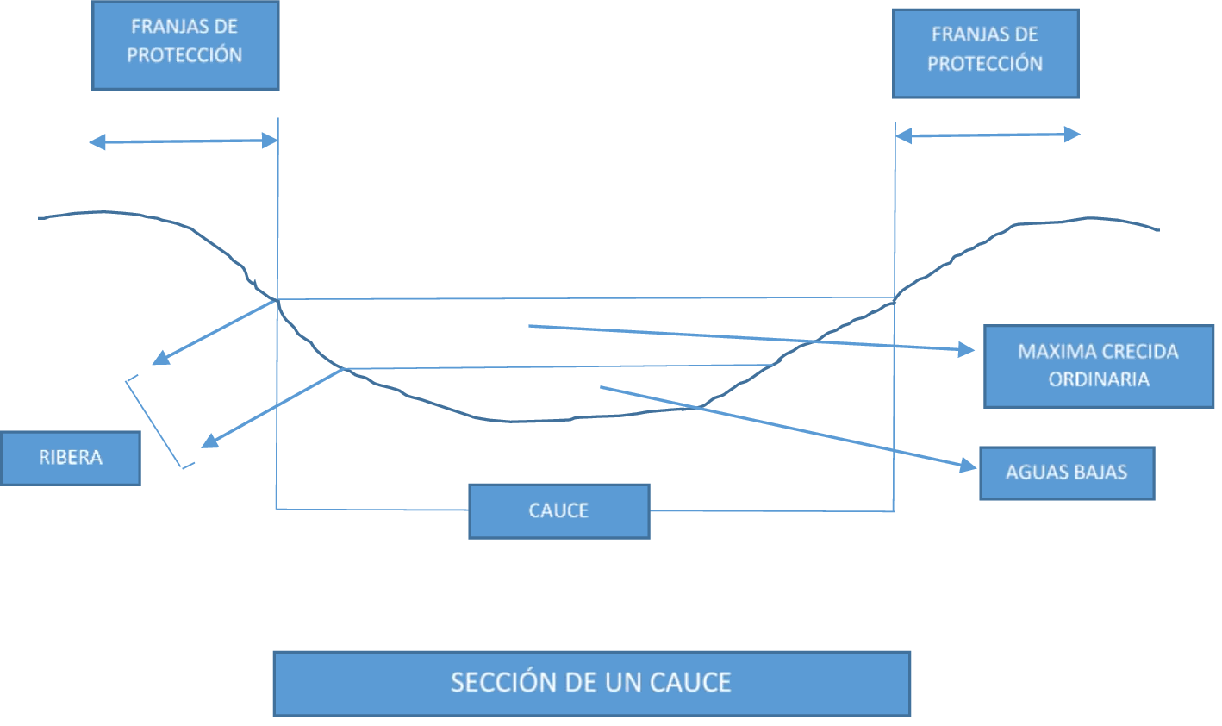
Capa SIGPAC disponible

Slide 55
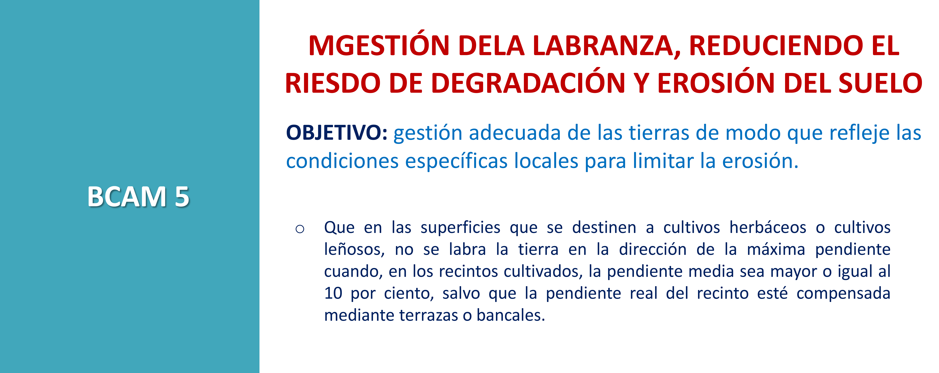
Condicionalidad: BCAM
RIESGO
(*) Se podrá permitir, bajo autorización individual, el laboreo en la dirección de la pendiente
  Si es imposible realizar la labor por el sistema de plantación en cultivos leñosos previos a 1/ene/2023, incluídos viñedos
  Podría darse colectiva para zonas en viñedos
  Si supone riesgo de vuelco

Slide 56
Condicionalidad: BCAM
  Si para la siembra del cultivo siguiente se necesitan realizar labores previas a su implantación antes del 1 de septiembre, éstas se podrán llevar a cabo, ya que se considerarán labores de siembra y no de presiembra, permitiéndose así la práctica de las dobles cosechas.
  En caso de realizar una práctica de abonado en verde en el terreno y, al no existir en dichas parcelas recolección ni rastrojo, se considera que los cultivos sembrados para abonado en verde se pueden enterrar mediante laboreo.
  En las parcelas agrícolas que se encuentren incluidas en las ZONAS DE INFLUENCIA FORESTAL se podrá establecer la obligación de labrar una franja perimetral de la anchura necesaria para que sirva de cortafuego.
P6

Slide 57
Condicionalidad: BCAM
La cubierta debe permanecer entre octubre y marzo
Se podrá realizar en dirección paralela a la pendiente cuando el diseño de la parcela o del riego impidan su establecimiento.
Se puede autorizar su eliminación cuando compita con el cultivo o imposibilite su recolección
En el caso de acogerse a un ecorregimen de cubiertas inertes, se entiende cumplida cuando alcance la anchura mínima de 1 m (independientemente de si es inerte o vegetal)
No se puede arrancar ningún pie de leñosos si la pendiente es ≥ 10%
P6

Slide 58
Condicionalidad: BCAM
a lo largo de todo el año
* “tratamientos agrícolas”: fertilización, fitos, enmiendas,…
  En las parcelas agrícolas que se encuentren incluidas en las ZONAS DE INFLUENCIA FORESTAL se podrá establecer la obligación de labrar una franja perimetral de la anchura necesaria para que sirva de cortafuego.
P6

Slide 59
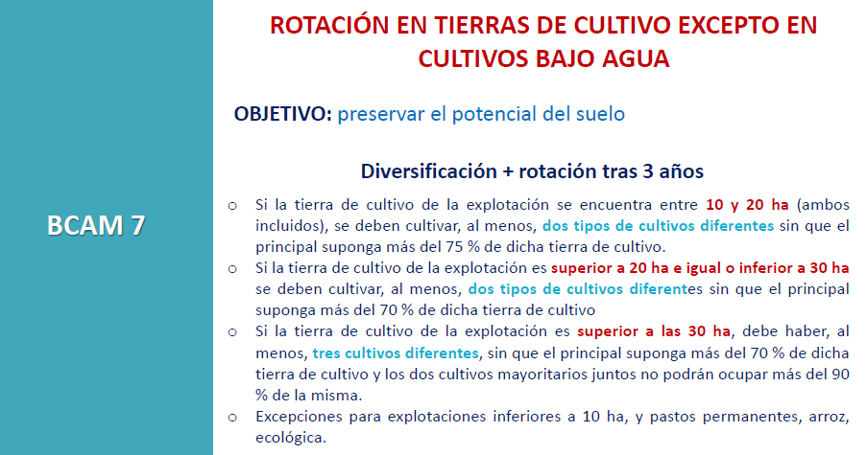
Condicionalidad: BCAM
Realizar una rotación de cultivos en todas las parcelas de la explotación cada 4 años (= cada parcela al menos ha debido rotar una vez entre 2021 y 2024):
  Esta rotación de cultivos será de obligado cumplimiento desde el año 2024 (PAC 2024)
    teniendo en cuenta los cultivos de los 3 años previos
    y de dos años si se justifica con cultivos secundarios
  Cuando exista un cultivo secundario en el mismo año que el cultivo principal, éste se considerará parte de la rotación. Pero debe realizarse los 4 años
  Cultivo principal (abril-junio). Ver Nota interpretativa.
  El barbecho sí computa como cultivo en la rotación. Será cultivo principal y no admitirá cultivo secundario.
  Se exceptúan las parcelas cultivadas con cultivos plurianuales (pej alfalfa). Ni los cultivos permanentes.
P3
P4

Slide 60
Condicionalidad: BCAM
2. Realizar una diversificación de cultivos en la explotación, a partir de 2023.
Si la tierra de cultivo de la explotación se encuentra entre 10 y 20 hectáreas (ambos incluidos), se deben cultivar, al menos, dos cultivos diferentes sin que el principal suponga más del 75% de dicha tierra de cultivo.
Si la tierra de cultivo de la explotación es superior a 20 hectáreas e igual o inferior a 30 hectáreas se deben cultivar, al menos, dos cultivos diferentes sin que el principal suponga más del 70% de dicha tierra de cultivo.
Si la tierra de cultivo de la explotación es superior a las 30 hectáreas, debe haber, al menos, tres cultivos diferentes, sin que el principal suponga más del 70% de dicha tierra de cultivo y los dos cultivos mayoritarios juntos no podrán ocupar más del 90% de la misma.
P3
P4

Slide 61
Condicionalidad: BCAM
Exentas de cumplir esta BCAM 7 (siempre)
En las que más del 75% de las tierras de cultivo se utilice para producir hierbas u otros forrajes herbáceos, se utilice para el cultivo de leguminosas, sea tierras en barbecho o esté sujeto a una combinación de esos usos.
En las que más del 75% de la superficie agrícola admisible sean pastos permanentes, se utilice para producir hierbas u otros forrajes herbáceos o para cultivos bajo agua, o esté sujeto a una combinación de estos usos;
En las que la superficie de TC sea inferior a 10 hectáreas.
Las certificadas en producción ecológica
P3
P4

Slide 62
Condicionalidad: BCAM
  EXCEPCIONALIDAD CAMPAÑA AGRÍCOLA 2022-23
  En general, NO habrá que cumplir con esta BCAM 7
  Pero en los casos en que se solicite un ecoregímen P3 (rotaciones) o P4 (siembra directa) SÍ que habrá que cumplir la parte relativa a la obligación de rotación (pero NO la de diversificación)
  Si se solicita un ecoregímen P3 o P4 por una parte de la explotación, deberá cumplir la BCAM 7 en la totalidad de la misma
P3
P4

Slide 63
Condicionalidad: BCAM
  ROTACIÓN CON CULTIVOS SECUNDARIOS
  Ejemplo: guisante y maíz en el mismo año
  Supuesto 1: NO se acogió a P3 ni P4 en 2023
  Se eliminó la obligación de rotar en 2023 y se comprobará la rotación en 2025
  Cumplió con rotación si ha tenido guisante+maíz 3 años seguidos 2022, 2023 y 2024
  Si ha rotado (con principal o ppal+secundario) en 2023, se contabilizarían 2023, 2024 y 2025 (y cumpliría también)
P3
P4

Slide 64
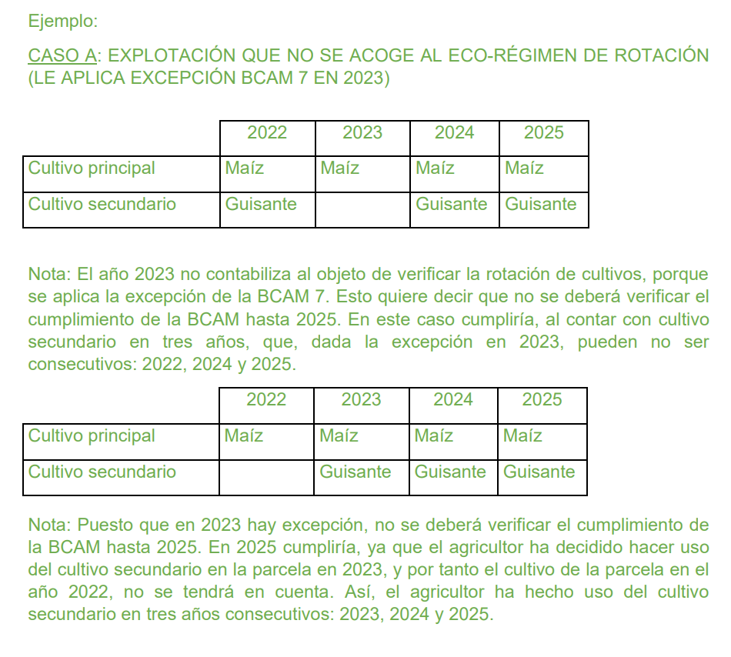
Condicionalidad: BCAM
P3
P4

Slide 65
Condicionalidad: BCAM
  ROTACIÓN CON CULTIVOS SECUNDARIOS
  Ejemplo: guisante y maíz en el mismo año
  Supuesto 2: SÍ se acoíó a P3 o P4 en 2023
  No se pudo acoger a la excepción de no rotar en 2023, por lo que los años a tener en cuenta para ver si ha rotado (de alguna manera, con ppal o ppal+secundario) serán 2022, 2023 y 2024
P3
P4

Slide 66
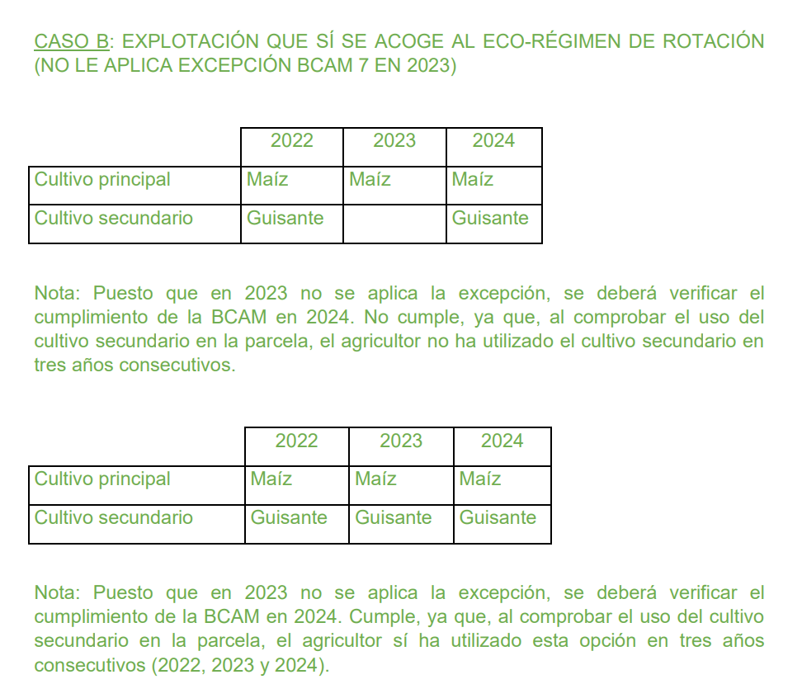
Condicionalidad: BCAM
P3
P4

Slide 67
Condicionalidad: BCAM
  ROTACIÓN CON CULTIVOS SECUNDARIOS
  Nota interpretativa de la Consejería
  “Cultivo principal”, a efectos, tanto de rotación como de diversificación, es aquel presente sobre el terreno entre los meses de abril y junio;
  Si comparte este período con otro cultivo, se considerará principal aquel que permanezca la mayor parte del periodo sobre el terreno, siempre que este cultivo haya completado su ciclo productivo
  Pero no solo se tendrá en cuenta la permanencia en dicho periodo, sino a lo largo de la totalidad del ciclo agrícola, de forma que el cultivo principal será aquel cuyo ciclo productivo sea de una mayor duración.
P3
P4

Slide 68
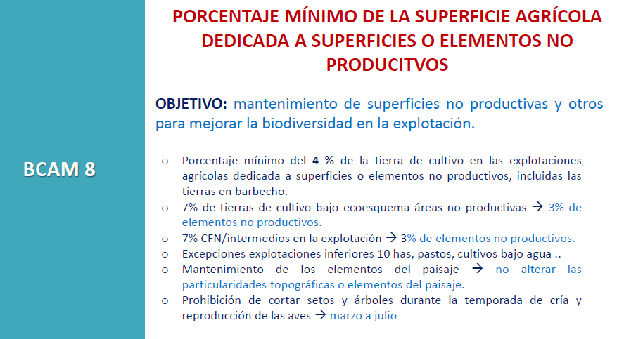

Condicionalidad: BCAM
(SENP)
8.1
pendiente
de cambio
8.1.- porcentaje de superficie dedicada a elementos no productivos
- Los CFN no podrán ser tratados con fitosanitarios
- Ni ir seguidos en la rotación por un barbecho
P5
También computan las superficies de humedales/turberas de la BCAM2 sin producción y las franjas de protección de cauces de la BCAM 4
Y las superficies y elementos no productivos válidos para el ecorregimen P5
Se exceptúan de esta obligación 8.1 las explotaciones:
  con > 75% de TC dedicado a forrajes, leguminosas, barbecho.
  con > 75% de TC dedicado a pastos permanentes, forrajes.
  con < 10 hectáreas de tierras de cultivo.

Slide 69
Condicionalidad: BCAM
(SENP)
8.3 y 8.4.- mantenimiento de elementos del paisaje / setos árboles
marzo a agosto
Se prohíbe la recolección mecánica nocturna en cultivos permanentes con plantaciones intensivas de porte alto, denso follaje y en los que haya anidación o pernoctación de aves (de marzo a agosto).
  - Se exceptúa el viñedo
P5

Slide 70
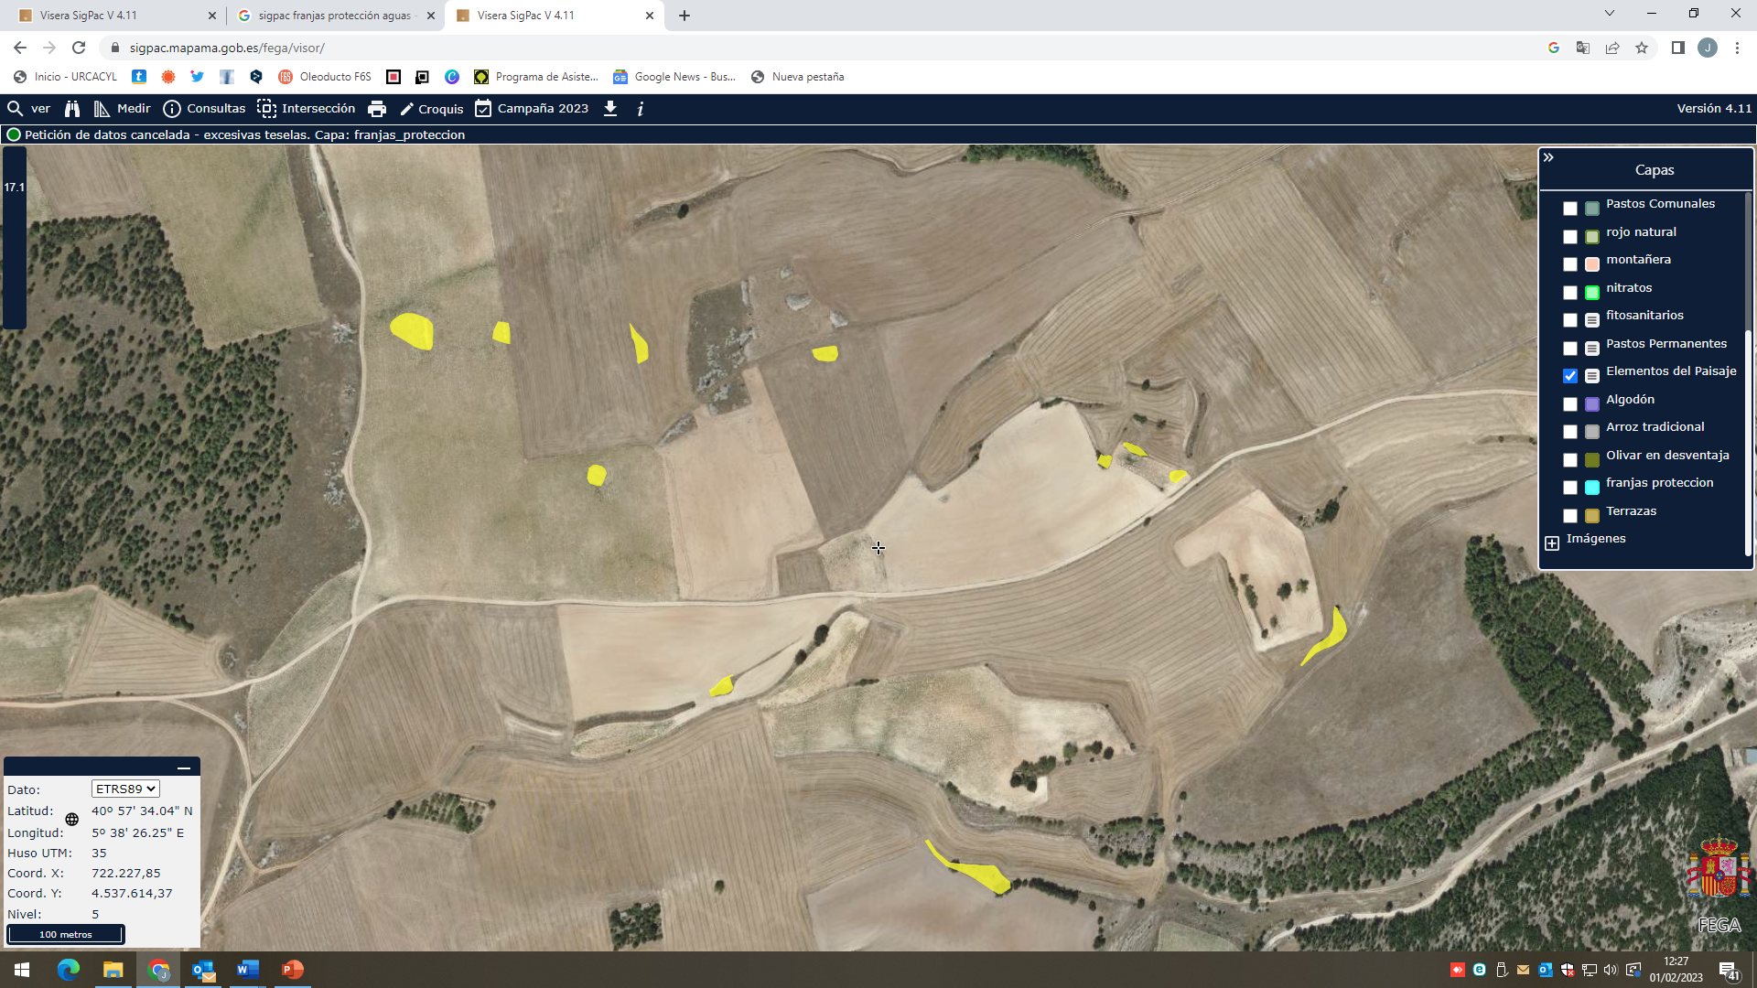

Slide 71
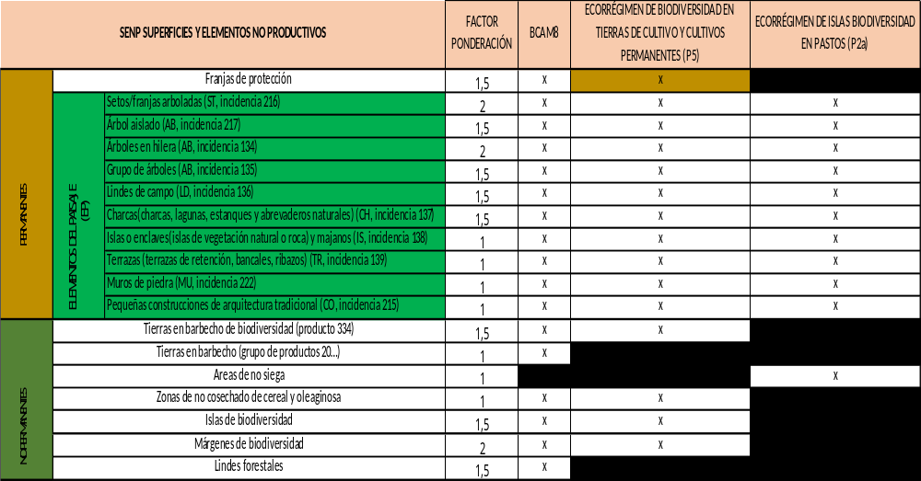
Condicionalidad: BCAM
P5

Slide 72
SENP EN TIERRAS DE CULTIVO | TIPO |  | USO | CODIGO DE PRODUCTO PARA DECLARACION DEL SENP (en naranja los que poseen código propio) | CARACTERIZACIÓN DEL SENP | BCAM 8.1 (4% o 3%) | P5 (7% o 4%) | FACTOR DE PONDERACIÓN (solo en P5 y/o BCAM 8.1) | AGROECOSISTEMAS EXTENSIVOS DE SECANO
 |  |  |  |  |  |  |  |  | BARBECHOS (≥10% sup. contrato) (1) | LINDEROS DE VEGETACIÓN ESPONTÁNEA (código de producto 21) (≥10 % sup. contrato) (2)
BARBECHO DE BIODIVERSIDAD (incluidos los barbechos melíferos) | temporal | recinto | TA y TH | 334 | semillado mezcla 2 especies de 2 familias ≠ | SI | SI | 1,5 | SI (en secano ZEPA de CyL) | NO
MÁRGENES DE BIODIVERSIDAD (colindantes con cualquier límite del recinto, con anchura ≥ 2 m y longitud ≥ 25 m) | temporal | entidad | TA y TH | TODOS (excepto 20, 23, 21 y 334) | semillado mezcla 2 especies de 2 familias ≠ | SI | SI | 2 | SI (en secano ZEPA de CyL) | NO
 |  |  |  | 20 y 23 | semillado mezcla 2 especies de 2 familias ≠ | SI | SI |  | SI (en secano ZEPA de CyL) | NO
 |  |  |  | 21 | NO PROCEDE (el producto 21 requiere que la superficie permanezca sin cultivar y sin realizar ningún tipo de acción durante la duración del contrato)
 |  |  |  | 334 | NO PROCEDE (el producto 334 es idéntico a los márgenes de biodiversidad)
ISLAS DE BIODIVERSIDAD (no colindantes con los límites del recinto, con superficie ≥ 0,01 ha) | temporal | entidad | TA y TH | TODOS (excepto 20, 23, 21 y 334) | semillado mezcla 2 especies de 2 familias ≠ | SI | SI | 1,5 | SI (en secano ZEPA de CyL) | NO
 |  |  |  | 20 y 23 | semillado mezcla 2 especies de 2 familias ≠ | SI | SI |  | SI (en secano ZEPA de CyL) | NO
 |  |  |  | 21 | NO PROCEDE (el producto 21 requiere que la superficie permanezca sin cultivar y sin realizar ningún tipo de acción durante la duración del contrato)
 |  |  |  | 334 | NO PROCEDE (el producto 334 es idéntico a las islas de biodiversidad)
ELEMENTOS DEL PAISAJE (para el caso general, en recintos con superficie ≥ 0,01 ha y ≤ 0,30 ha) | permanente | recinto | EP | TODOS (excepto 20, 23, 21 y 334) | ver TABLA EP | SI | SI | ver TABLA EP | NO | SI (en secano ZEPA de CyL) (3)
 |  |  |  | 20 y 23 |  | SI | SI |  | NO | SI (en secano ZEPA de CyL) (3)
 |  |  |  | 21 |  | SI | SI |  | NO | SI (en secano ZEPA de CyL) (3)
 |  |  |  | 334 |  | SI | SI |  | NO | SI (en secano ZEPA de CyL) (3)
ZONAS DE NO COSECHADO | temporal | entidad | TA y TH | cereal u oleaginosa | cereal u oleaginosa | SI | SI | 1 | NO | NO
BARBECHO TRADICIONAL | temporal | recinto | TA y TH | 20 | mantenimiento con labor, tratamiento fitosanitario o cubierta vegetal | SI | NO | 1 | SI (en secano ZEPA de CyL) | NO
BARBECHO SEMILLADO | temporal | recinto | TA y TH | 23 | semillado con cualquier especie/s | SI | NO | 1 | SI (en secano ZEPA de CyL) | NO
BARBECHO MEDIOAMBIENTAL ABANDONO 5 AÑOS (3) | temporal (5 años) | recinto | TA y TH | 21 | con vegetación espontánea | SI | NO | 1 | NO | SI (en secano ZEPA de CyL) (3)
FRANJAS DE PROTECCIÓN (BCAM 4) | permanente | entidad (con o sin capa en SIGPAC) | TA y TH | TODOS (excepto 20, 23, 21 y 334) | con vegetación espontánea | SI | NO | 1,5 | SI (en secano ZEPA de CyL) (3) | SI (en secano ZEPA de CyL) (3)
 |  |  |  | 20 | con vegetación espontánea | SI | NO |  | SI (en secano ZEPA de CyL) | SI (en secano ZEPA de CyL) (3)
 |  |  |  | 23 | semillado cualquier especie/s | SI | NO |  | SI (en secano ZEPA de CyL) | NO
 |  |  |  | 21 | con vegetación espontánea | SI | NO |  | NO | SI (en secano ZEPA de CyL) (3)
 |  |  |  | 334 | semillado mezcla 2 especies de 2 familias ≠ | SI | SI |  | SI (en secano ZEPA de CyL) | NO
 |  |  |  | TODOS (excepto 20, 23, 21 y 334) | semillado mezcla 2 especies de 2 familias ≠ | SI | SI | 2 (declarar como margen de biodiversidad) | SI (en secano ZEPA de CyL) | NO
 |  |  |  | 20 y 23 | semillado mezcla 2 especies de 2 familias ≠ | SI | SI |  | SI (en secano ZEPA de CyL) | NO
LINDES FORESTALES (mención en BCAM 3 y BCAM 6) (en recintos colindantes con otro de uso FO) | temporal | entidad | TA y TH | TODOS (excepto 20, 23, 21 y 334) | mantenimiento con labor, tratamiento fitosanitario, cubierta vegetal o semillado | SI | NO | 1,5 | SI (en secano ZEPA de CyL) | NO
 |  |  |  | 20 | NO PROCEDE (creación de una entidad compatible con un barbecho en recintos declarados de cualquier tipología de barbecho)
 |  |  |  | 23
 |  |  |  | 21
 |  |  |  | 334
TABLA EP |  |  |  |  | CITAS | NOTAS ACLARATORIAS
Caracterización EP |  | Admisible (producto 21) (3) | Incidencia | Factor de ponderación (solo en BCAM 8.1 y P5) | (1) Solamente en contratos nuevos (periodo 2023/27), pero NO en los antiguos (finalización en 2023 o 2024). | Se simplifica la identificación para la declaración de BARBECHOS, mediante la eliminación del producto 24 y el cambio de nomenclatura del producto 23: 20 → para barbechos tradicionales (labor o tratamiento fitosanitario) y, con cubierta vegetal espontánea. 23 → para barbechos semillados (utilización para incremento del 10% del porcentaje máximo de barbecho en P3). 21 → para barbechos medioambientales de abandono durante 5 años (linderos de vegetación espontánea en agroecosistemas extensivos de secano). 334 → para barbechos de biodiversidad (porcentaje mínimo de SENP).
Terrazas de retención, bancales y ribazos (≤ 10 m anchura) (TR) |  | SI | 139 | 1 | (2) En contratos antiguos ≥ 5%.
Setos y franjas arboladas (≤ 10 m anchura) (ST) |  | SI | 216 | 2 | (3) En forma de linderos de vegetación espontánea en recintos de región TCS ubicados en zonas ZEPA del territorio de la Comunidad de CyL, con una anchura mínima de 5 m y situados a una distancia de más de 500 m de núcleos urbanos y de más de 250 m de vías de comunicación (carreteras y líneas de ferrocarril), sin posibillidad de rotación durante los 5 años de duración del contratos.
Árbol aislado (AB) |  | NO | 217 | 1,5 |  | Las SENP que sean admisibles, tanto para BCAM 8.1 como para P5, NO podrán computar simultáneamente para alcanzar los porcentajes mínimos establecidos en la norma de condicionalidad y la práctica del ecorrégimen citadas.
Árboles en hilera (≤ 10 m anchura) (AB) |  | NO | 134 | 2
Grupos de árboles (AB) |  | NO | 135 | 1,5 |  | Las SENP que sean admisibles, tanto para BCAM 8.1 como para agroecosistemas extensivos de secano, NO podrán computar simultáneamente para alcanzar los porcentajes mínimos establecidos en la norma de condicionalidad y la intervención medioambiental citadas.
Lindes de campo (≤ 10 m anchura) (LD) |  | SI | 136 | 1,5
Charcas, lagunas, estanques y abrevaderos naturales (≤ 0,10 ha) (CH) |  | NO | 137 | 1,5
Islas o enclaves de vegetación o roca y majanos (≤ 010 ha) (IS) |  | SI | 138 | 1 |  | Las SENP que sean admisibles, tanto para P5 como para agroecosistemas extensivos de secano, SÍ podrán computar simultáneamente para alcanzar los porcentajes mínimos establecidos en la práctica del ecorrégimen y la intervención medioambiental citadas.
Muros de piedra (MU) |  | NO | 222 | 1
Pequeñas construcciones de arquitectura tradicional (CO) |  | NO | 215 | 1

Slide 73
Condicionalidad: BCAM
  EXCEPCIONALIDAD CAMPAÑA AGRÍCOLA 2022-23
  - En general, NO habrá que cumplir con esta BCAM 8
  Pero en los casos en que se solicite un ecoregímen P5 (espacios de biodiversidad) SÍ que habrá que respetar la BCAM 8 en la totalidad de las tierras de cultivo de la explotación
  Nota: en la superficie “liberada”, no dedicada al barbecho, no se puede sembrar maíz ni soja
P5

Slide 74
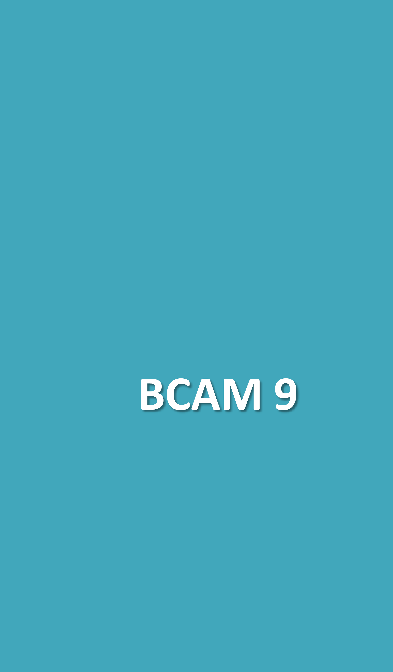
Condicionalidad: BCAM
Prohibición de convertir o arar los pastos permanentes declarados como pastos permanentes sensibles Red Natura 2000
No se podrán convertir ni labrar, ni efectuar labores más allá de las necesarias para su mantenimiento en los pastos permanentes designados como medioambientalmente sensibles, situados en las zonas Red Natura 2000 (protección aves silvestres).
En caso de incumplimiento, estarán obligadas a la reconversión de dicha superficie de pastos permanentes .

Slide 75
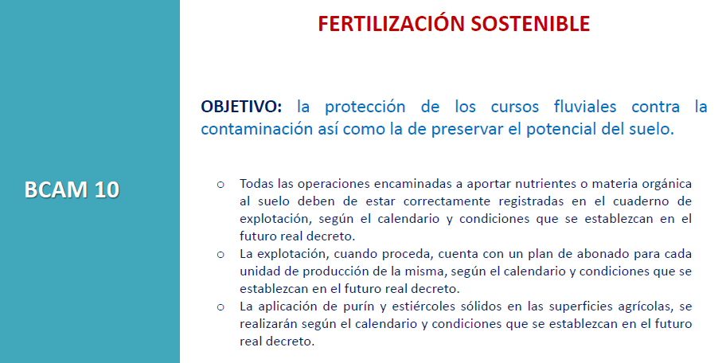
Condicionalidad: BCAM
* Según RD 1051 de Nutrición Sostenible de Suelos (RDNS)
Todas las operaciones de aporte de nutrientes o materia orgánica al suelo deben de estar correctamente registradas en el CUADERNO de explotación, que será DIGITAL (CUE):
  A partir de 1 de septiembre de 2024, para las explotaciones que cumplan alguna de las siguientes condiciones:
    Superen las superficies (30 ha de tierra de cultivo o 30 ha de pastos permanentes o 10 ha de cultivos permanentes).
    Sobre el total de su superficie tengan más de 5 ha de regadío.
    Dispongan de al menos 0,1 has de invernadero.
  A partir de 1 de septiembre de 2025 para el resto.
  Quedan eximidas indefinidamente de CUE las explotaciones con superficie de tierras de cultivo+ permanentes ≤ 5 has y de regadío ≤ 1 ha. Y las que tengan sólo pastos en los que no apliquen fertilizantes
Contar con un PLAN DE ABONADO para cada unidad de producción integrante de la misma.
  Se exceptúa de esta obligación a las unidades de producción que no superen las 10 has de superficie, siempre que sean de secano o estén dedicadas únicamente a pastos o cultivos forrajeros para autoconsumo.
Aplicación localizada de PURINES y enterrado de ESTIÉRCOLES sólidos:
  Se prohíbe la aplicación de purines mediante sistemas de plato, abanico y por cañón, salvo en los recintos con pendientes medias superiores al 10%.
  Tampoco se podrán utilizar estos sistemas cuando la humedad del material sea >90%
  Los estiércoles deben ser enterrados lo antes posible tras su aplicación y siempre en las primeras 12 horas, mediante arado de vertedera, chísel, cultivador o labor equivalente.

Slide 76
Condicionalidad: BCAM - Incumplimientos
  Valoración de incumplimientos en función de criterios:
  Gravedad (A = leve, B = grave, C = muy grave).
  Alcance (A = solo en la explotación, B = repercusiones fuera de la explotación).
  Persistencia (A= si/no existen efectos o duran menos de un año, B = existen efectos que duran más de un año, C = los efectos si/no son subsanables y condicionan el potencial productivo de la zona)

Slide 77
Condicionalidad: BCAM - Incumplimientos
PENALIZACIONES POR INCUMPLIMIENTOS
GENERAL | NO INTENCIONADO |  | NO INTENCIONADO CON CONSECUENCIAS GRAVES
3% | monitorización (1) | ≥0,5% | ≤10%
 | RNM (1) | ≥1%
MAS DE UN INCUMPLIMIENTO NO INTENCIONADO Y NO RECURRENTE
≤5% SI NO EXISTEN CONSECUENCIAS GRAVES
≤10% SI EXISTEN CONSECUENCIAS GRAVES EN ALGUN INCUMPLIMIENTO
REITERACION DE INCUMPLIMIENTOS NO INTENCIONADOS DURANTE 3 AÑOS NATURALES
10%
REITERACION DE MAS DE UN INCUMPLIMIENTO NO INTENCIONADO Y NO RECURRENTE EL MISMO AÑO NATURAL
20%
INCUMPLIMIENTOS INTENCIONADOS
≥15%
MAS DE UN INCUMPLIMIENTO INTENCIONADO
suma de los porcentajes de todos ellos sin exceder del 100%
MULTIPLES CASOS DE INCUMPLIMIENTOS NO INTENCIONADOS, RECURRENTES E INTENCIONADOS EL MISMO AÑO NATURAL
suma de los porcentajes de todos ellos pudiéndose alcanzar el 100%
Se podrá decidir no aplicar una penalización al beneficiario de las ayudas cuando el importe de la penalización sea inferior o igual a 100 € por año natural, así como si el incumplimiento tiene consecuencias insignificantes.
(1) De acuerdo a la valoración de gravedad, alcance y persistencia se podrá reducir al 0,5 o 1%

Slide 78
Arquitectura medioambiental: eco-regímenes
Cuestiones generales a todos los ecoregímenes
  Es necesario ser agricultor activo y explotación registrada
  Cubre todos los usos posibles de suelos (TA, PS, CP…)
  Sólo se puede cobrar un ecoregímen en cada ha.
  Aplicación parcial (no obliga a acoger todas las has de la explot.)
  El pago se recibe en todas las has acogidas al ecoregímen (no por todas las has. de la explotación)
  Compromiso anual (se puede cambiar cada año)
  Dos tipos (de pagos): Incentivador o compensatorio
  Degresividad (se aplica sólo si se supera el presupuesto previsto)
  No tributan en el IRPF
  Penalizaciones:
    En 2023, no habrá. Pero si se incumplen los requisitos, no se cobra
    En 2024, las penalizaciones serán de la mitad de las establecidas
    En 2025 y siguientes, serán las establecidas
    Se reducen a la mitad en caso de llevar CUE (cuaderno digital)

Slide 79
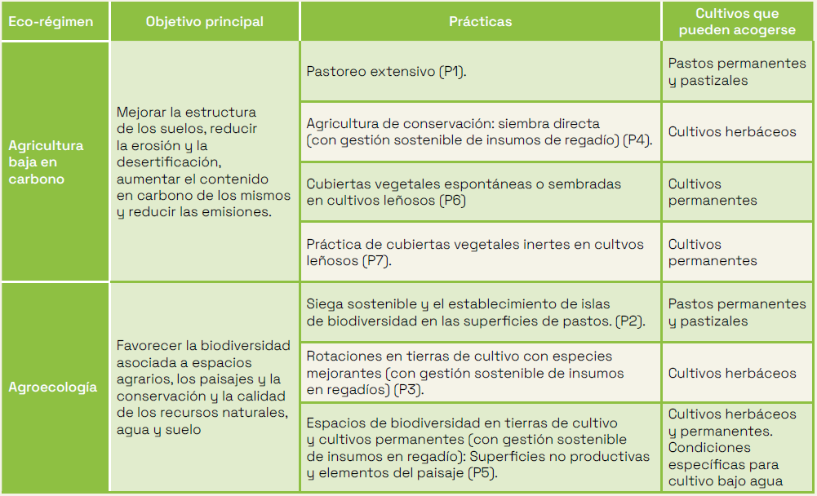
Arquitectura medioambiental: eco-regímenes

Slide 80
Gestión sostenible de insumos en regadío
“Regadío” a efectos de los ecorregímenes: será la superficie declarada como tal en la solicitud del año. A petición del solicitante, también podrán considerarse aquellas ubicadas en recintos Sigpac que hayan sido explotados en regadío en alguna de las 3 campañas anteriores
Llevar cuaderno de explotación digital (CUE)
(incluyendo fertilización). Mientras tanto, en formato papel.
Plan plurianual de fertilización (conforme al RD 1051 de Nutrición Sostenible de Suelos)
  Todas las explotaciones deben elaborar y aplicar un plan de abonado (a partir de 1/9/2024) excepto en los casos de <10 has de secano o dedicadas a pastos o forrajeras exclusivamente para autoconsumo.
  Se puede modificar a lo largo de la campaña, para adaptarse al cultivo o clima
  Se considera también cumplido cuando se emplee un programa informático autorizado (incluido en el CUE) y que utilicen el CUE para todas las anotaciones recogidas en el anexo II del RD 1054 (SIEX)
  El plan de abonado debe:
    identificar claramente los recintos
    incluir los datos de suelo (MO, nutrientes, contaminantes), los aportes de agua y recursos hídricos disponibles
    indicar la previsión de las operaciones (fecha, tipo de material fertilizante, forma de aplicación y maquinaria)
    medidas de mitigación de emisiones (anexo V)
    identificar el asesor técnico (obligatorio para las zonas vulnerables en el momento que se exija para éstas según el RD 47/2022 y un año después para el resto)
Asesoramiento técnico en fertilización
o programa informático autorizado de cálculo y plan

Slide 81
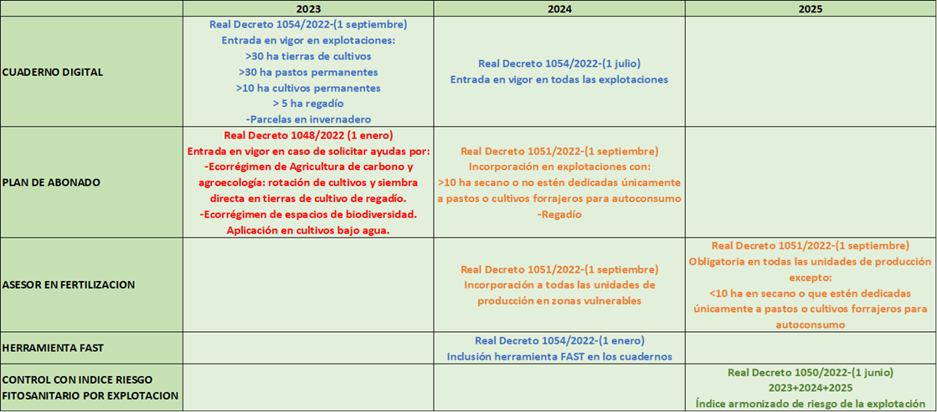

Slide 82
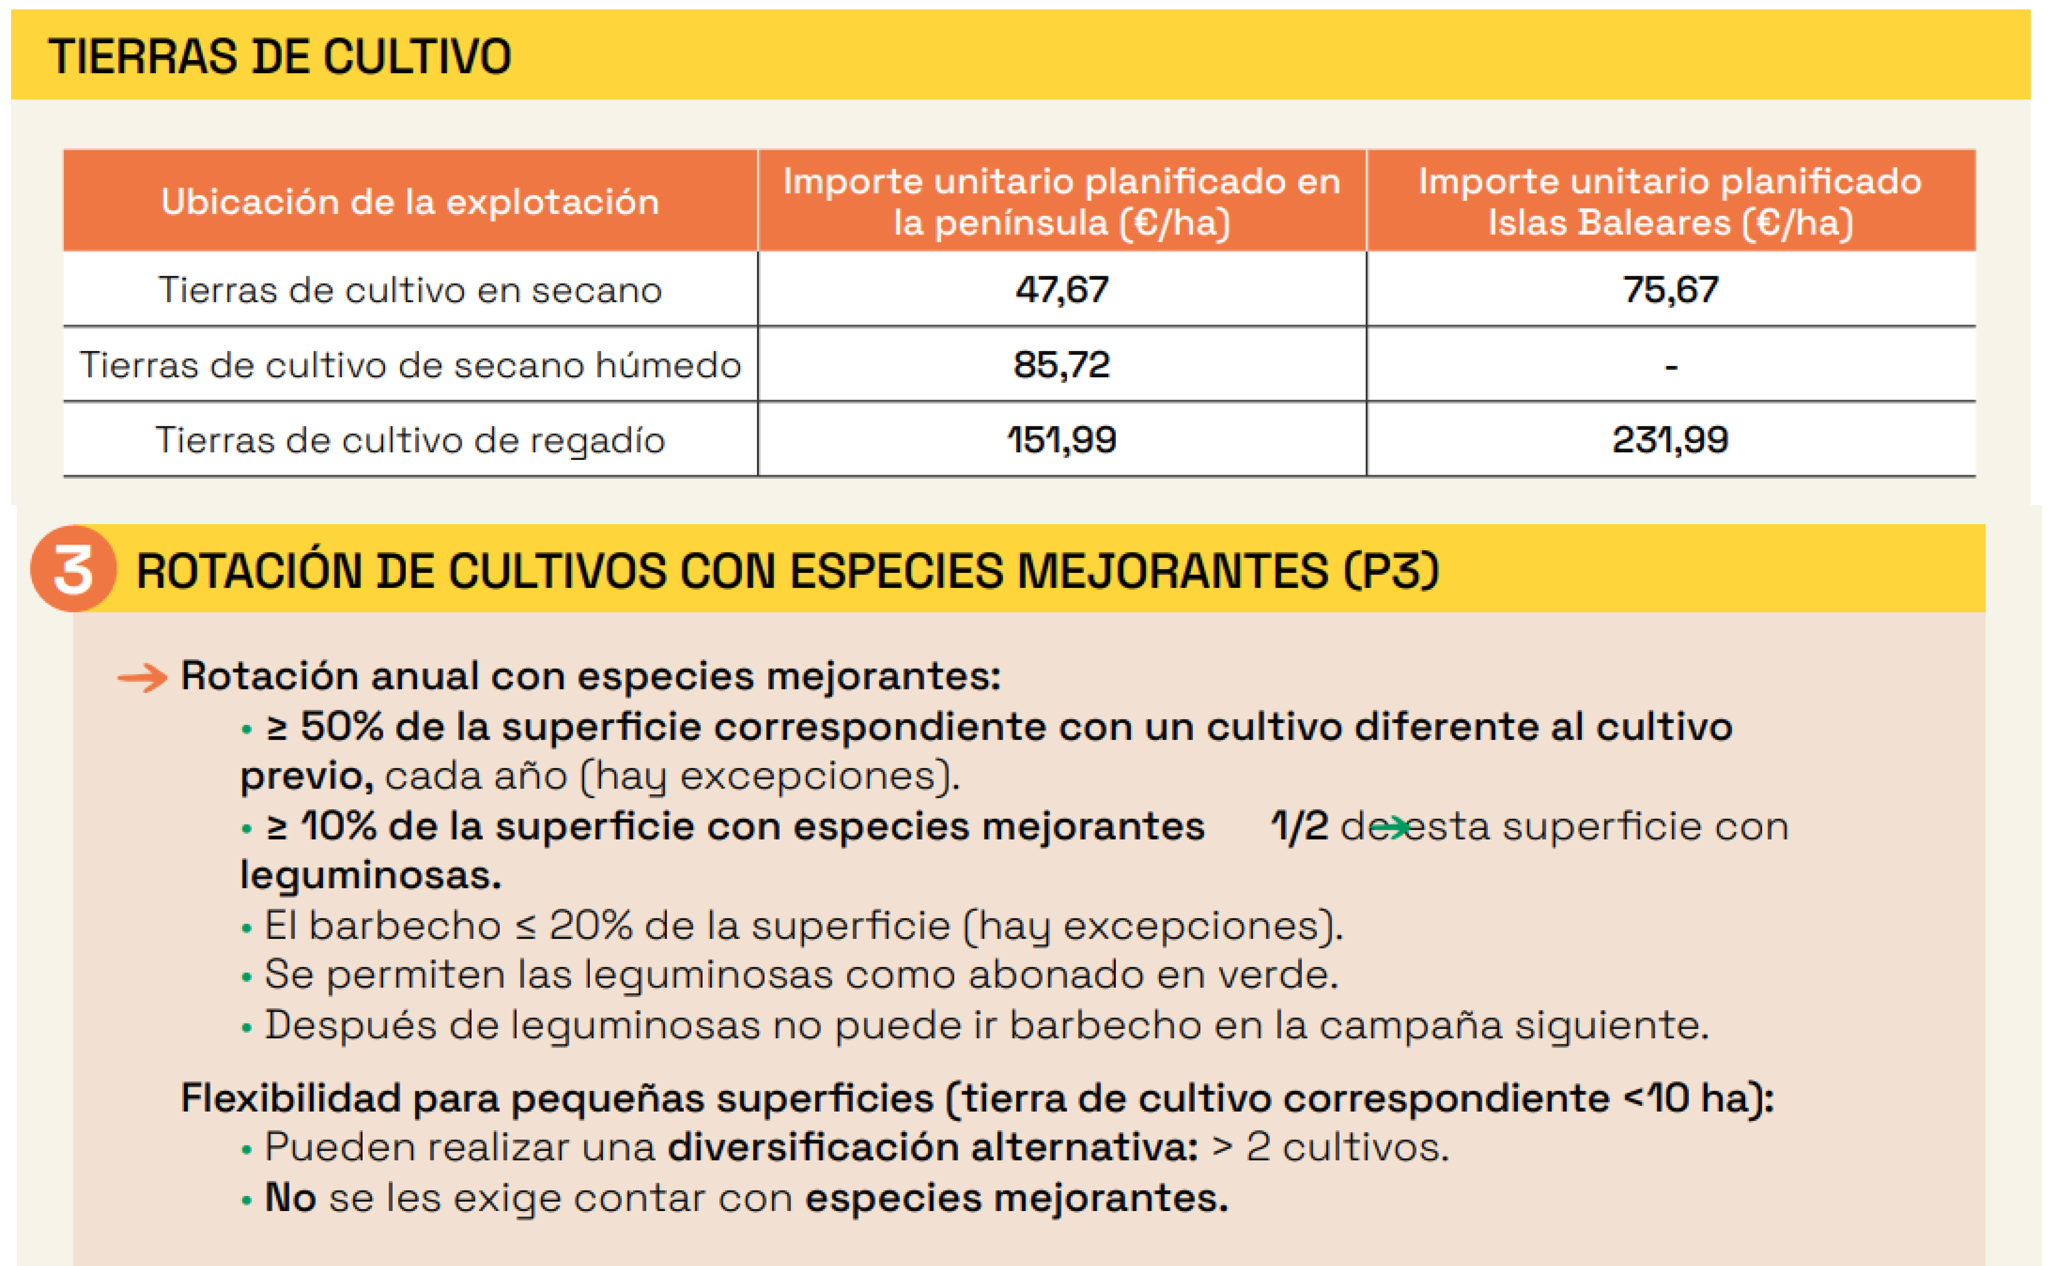
Eco-regímen P3
> 650mm
“regadío”
Nueva capa Sigpac de Cultivos reiterados
Puede ser del 0%
< 40% si < 400 mm
Puede "agruparse”
+10% si semillado
(min. floración)
(ese barbecho no computaría para rotación)
Flexibilidad para pequeñas superficies (ver siguiente pantalla)
2 ó más cultivos, con el principal <75%
Reducción a >25% si >25% de plurianuales
Se permite la rotación intra-anual (cultivo principal y secundario)
Hay que cumplir con la BCAM 7 (sólo en cuanto a rotación)
BCAM 7

Slide 83
Eco-regímen P3
Cambio en el concepto respecto a 2023
Flexibilidad en Ecorregímen de rotación con mejorantes para superficies < 10 has de TC
Cambia el concepto para las 10 has.
  En 2023 era la superficie de Tierra de Cultivo acogida a esta flexibilidad
  En 2024 el límite de 10 has hace referencia a las superficies de TC de TODA la explotación
  Si la TC de la explotación > 10 has, no se puede acoger a esta flexibilidad
En caso de poderse acoger, hay dos Prácticas posibles
  Realizar una rotación similar a la práctica general del P3
  O una diversificación alternativa, con 2 ó más cultivos (con el principal <75%)
  En los dos casos
    No se exige contar con mejorantes
    No se limita el barbecho a <20% (o <40%)
Pendiente de legislar
Qué sucede con las superficies de leguminosas en regadío en el caso de disponer de una pequeña superficie de regadío (pej 5 has).
  Se podrían trasladar la obligación del 5% de leguminosas del R al S (aplicando coeficiente)
BCAM 7

Slide 84
Eco-regímen P3
Flexibilidades CyL 2023
> 650mm
“regadío”
≥ 25
≤ 40
Puede ser del 0%
< 40% si < 400 mm
Puede "agruparse”
+10% si semillado
(min. floración)
Flexibilidad para pequeñas superficies (tierra de cultivo correspondiente < 10 has):
No se les exige contar con mejorantes en ninguno de los dos casos
Realizar una rotación similar a la práctica general del P3
O una diversificación alternativa, con 2 ó más cultivos (con el principal <75%)
2 ó más cultivos, con el principal <75%
Reducción a >25% si >25% de plurianuales
Se permite la rotación intra-anual (cultivo principal y secundario)
Hay que cumplir con la BCAM 7 (sólo en cuanto a rotación)
BCAM 7

Slide 85
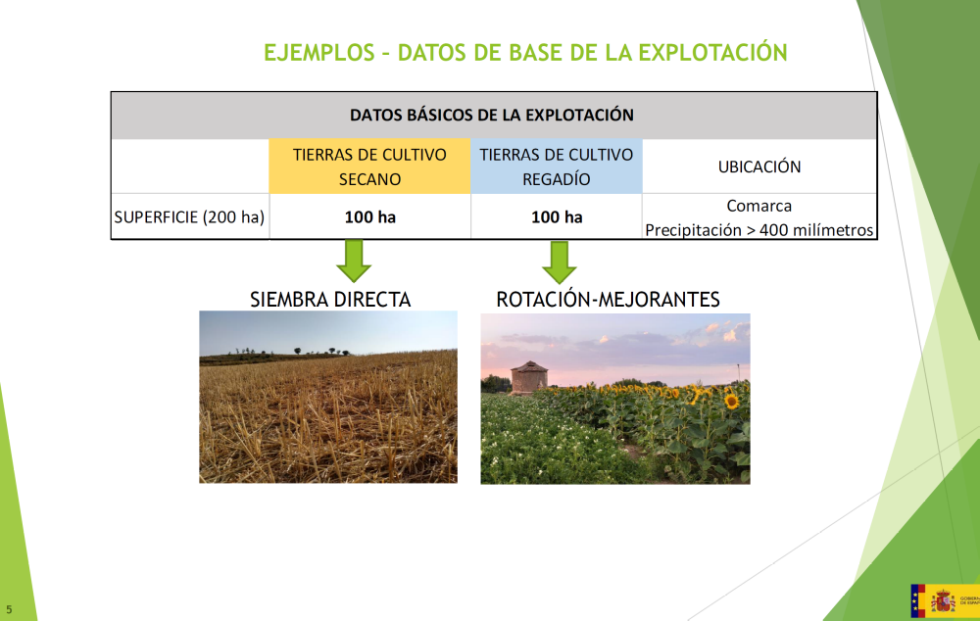

Slide 87
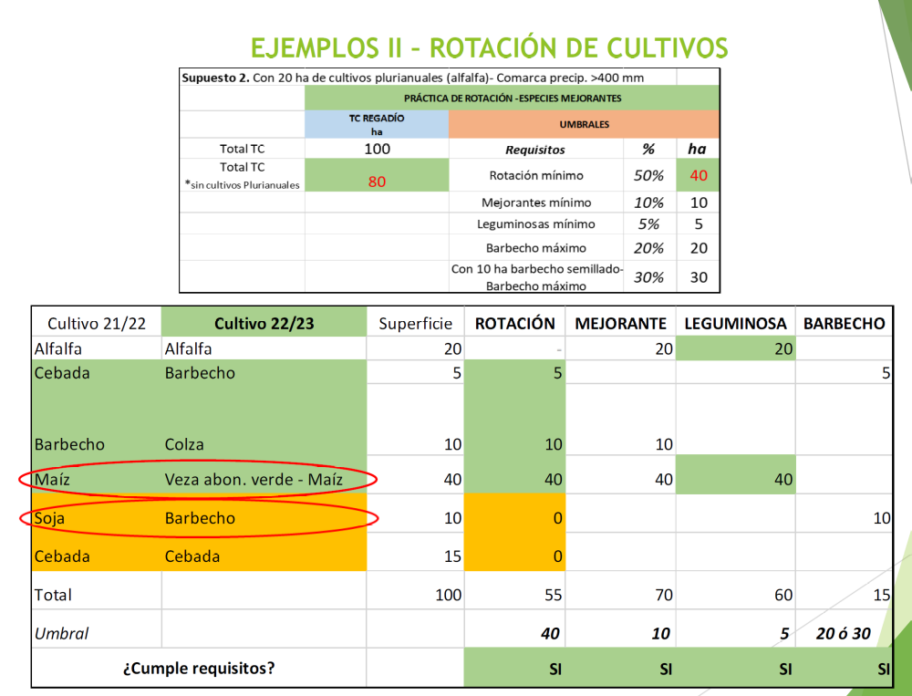

Slide 88
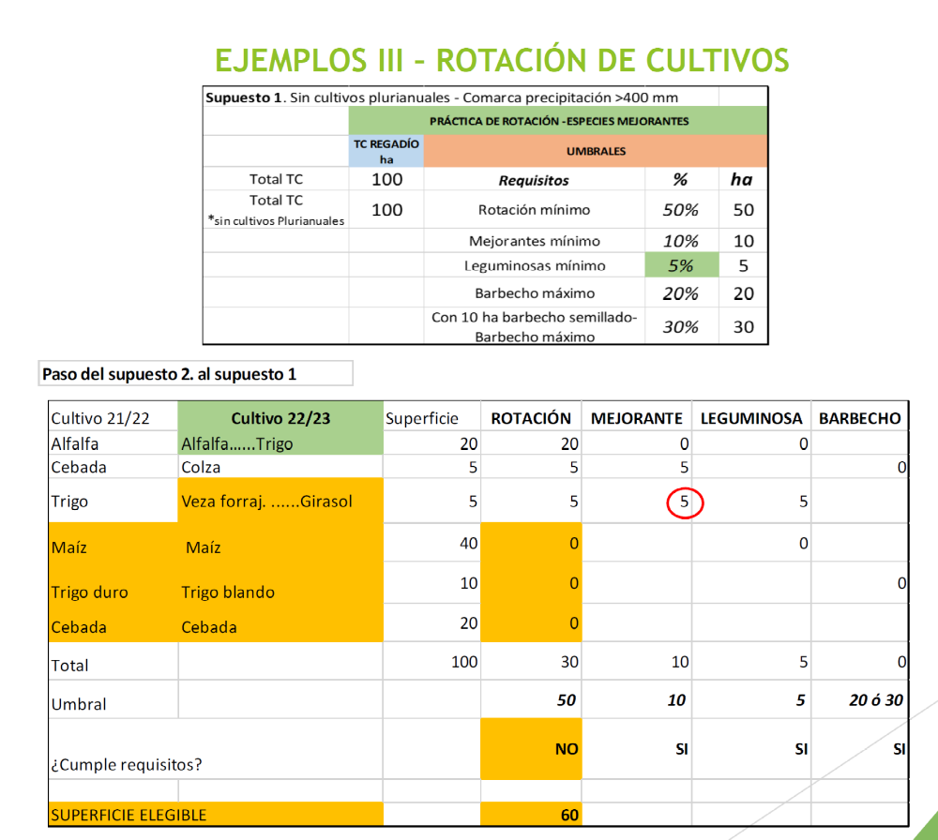

Slide 89

Eco-regímen P4
Se cobra 2024 si repite respecto 2023 o si se compromete para 2025
Se cobra por toda la superf. acogida
“regadío”
Nueva capa Sigpac de Cultivos reiterados
Cumplir la BCAM 7 (rotación)
Alternancia cultivos en esa superficie
Sin computar plurianuales
Acepta rotación intra-anual
Barbecho tras leguminosa No computa para rotación
Se permite excepcionalmente el laboreo vertical
(previa autorización) y con los aperos permitidos (desbrozadora, rastra de púas o vigas/rodillos). Debe anotarse en la solicitud
BCAM 7

Slide 90
Eco-regímen P4
Flexibilidades CyL 2023
Se permitirá el laboreo vertical (cultivador, chisel o grada de discos pequeños)
y siempre manteniendo
el rastrojo.
EXCEPTO entre recolección y el 1 de septiembre.
Nota: no afecta al laboreo vertical de la BCAM6
Se cobra 2023 si compromete 2024
Se cobra por toda la superf. acogida
Cumplir la BCAM 7 (rotación)
Alternancia cultivos en esa superficie
Sin computar plurianuales
Acepta rotación intra-anual
Se permite excepcionalmente el laboreo vertical
BCAM 7

Slide 91
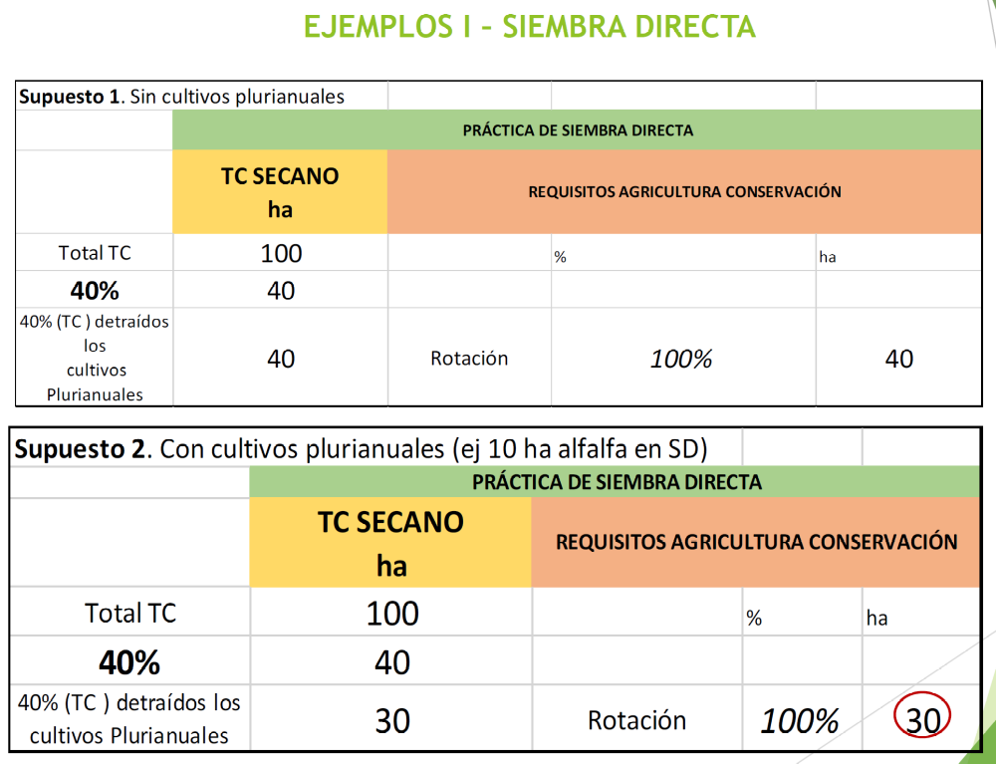

Slide 92
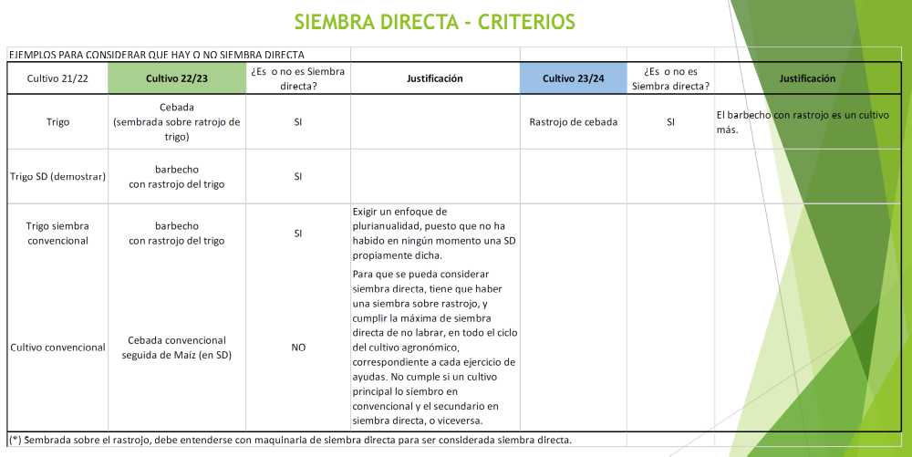

Slide 94
Eco-regímen P5
Sin producción al menos 6 meses entre 1/feb-30/jul Implantado hasta 1/sept.
Después pastar
o aromáticas
Incluye franjas de BCAM4, si se siembran
Hasta el 1 de septiembre (o fin de ciclo)
No pastoreo ni otros
Sí fitos y fertilizantes
Dejar una superficie de áreas y elementos no productivos (Espacios de biodiversidad), que es equivalente a estos porcentajes:
• TC: 7% en secano y 4% en regadío (porcentajes que son adicionales al 3 ó 4 % de elementos no productivos exigido por aplicación de la Condicionalidad BCAM 8.
• CP: 4 % Implica determinar una superficie equivalente no productiva, conforme a la ponderación de cada uno de los elementos.
Exige cumplir la BCAM 8 en toda la explotación
Aplicación cruzada
- secano/regadío.
- TC/cultivo permanente en parcelas colindantes
BCAM8

Slide 96
Eco-regímen
P5
Aromáticas:
lavanda, espliego, romero, tomillo, manzanilla, salvia y lavandín)
o aromáticas

Slide 97
Condicionalidad: BCAM
P5

Slide 98
Especies para barbechos de biodiversidad
Lathyrus cicera /titarros/almortas

Slide 99
Especies para barbechos de biodiversidad

Slide 101

Eco-regímenes P 6 y 7
No necesario tener derechos de ABRS.
Sí ser ACTIVOS
Llanos 0-5%
Media > 5 y 10
Elevada > 10 y bancale
En 2024 si repite respecto 2023 o
si compromete para 2025
Debe cumplir la BCAM 6
Establecimiento
antes del 15 de abril
Mín. 0,5 m si pte < 10%
Mín. 1,5 m si pte ≥ 10%
Laboreo superficial para siembra y,
excepcionalmente, para mantenimiento.
Pastoreo puntual, a diente y sin eliminarla
Laboreo mantenimiento
Mín 0,5 m
Con plaga, no realizar el compromiso. Enterrar, retirar o tratar.
BCAM 6

Slide 102
Eco-regímenes P 6 y 7
Flexibilidades CyL 2023
No necesario tener derechos de ABRS
Sí ser ACTIVOS
Llanos 0-5%
Media > 5 y 10
Elevada > 10 y bancale
Debe cumplir la BCAM 6
Se permitirán labores verticales superficiales.
Mín. 0,5 m si pte < 10%
Mín. 1,5 m si pte ≥ 10%
Período mantenimiento viva mínimo 2 meses (15/dic a 15/feb)
Laboreo superficial
Pastoreo sin eliminarla
Se permitirán labores verticales superficiales.
Laboreo mantenimiento
Mín 0,5 m
Con plaga, no realizar el compromiso. Enterrar, retirar o tratar.
BCAM 6

Slide 103
Ejemplos de cubiertas vegetales espontáneas o sembradas
Ecoregímen P6

Slide 104
Ejemplo de cubierta inerte de restos de poda
Ecoregímen P6

Slide 105
Arquitectura medioambiental: eco-regímenes
P3 – Rotación con mejorantes
P4 – Agr. de conservación
P5 – Espacios de biodiversidad
Por encima de ese umbral, las has. puede reducirse el importe con un mínimo del 70% del importe estimado

Slide 106
ECO-REGÍMENES:
Pastoreo Extensivo, Siega y Biodiversidad en las superficies de pastos

Slide 107
Contenido
Generalidades Eco-regímenes en Pastos.
Práctica "Pastoreo Extensivo“.
Práctica "Islas de Biodiversidad y Siega sostenible“.
Importes.
Resumen y Ejemplos.

Slide 108
1. Generalidades Eco regímenes (ER) en pastos
✓ ER de AGRICULTURA DE CARBONO Y AGROECOLOGÍA: Pastoreo Extensivo, Siega y Biodiversidad en las superficies de Pastos Húmedos.
✓ ER de AGRICULTURA DE CARBONO Y AGROECOLOGÍA: Pastoreo Extensivo, Siega y Biodiversidad en las superficies de Pastos Mediterráneos.
✓ 218,80 M€ en 2024.
Dotación financiera anual indicativa para cada ec
ECORÉGIMEN-TIPODE SUPERFICIE | 2023 | 2024 | 2025 | 2026 | 2027
Agricultura de carbono y agroecología: Pastoreo extensivo, siega y biodiversidad en las superficies de pastos húmedos | 103.168.071 | 103.324.470 | 103.480.869 | 103.637.267 | 103.637.267
Agricultura de carbono y agroecología: Pastoreo extensivo, siega y biodiversidad en las superficies de pastos mediterráneos. | 115.305.912 | 115.480.712 | 115.655.511 | 115.830.310 | 115.830.310

Slide 109
1. Generalidades Eco regímenes (ER) en Pastos
▶ PASTOS HÚMEDOS Y MEDITERRÁNEOS
▶ Criterios: Comarcas; Pluviometría media 2011-2020
▶ Pago Compensatorio (costes adicionales, lucro cesante realización prácticas ER)

Slide 110
1. Generalidades Eco regímenes (ER) en Pastos
▶ OBJETIVOS: Mejorar la gestión y la sostenibilidad de las superficies de pastos bien aumentando la absorción de Carbono o bien aumentando o incrementando la biodiversidad (OE4, OE5, OE6).
▶ FORMA DE LA AYUDA: Pago anual por hectárea subvencionable de pastos permanentes o pastos temporales determinados (CSP).
▶ No necesario tener derechos ABRS
▶ Agricultores activos que lo soliciten deben ser titulares de explotaciones ganaderas de un determinado tipo y clasificación zootécnica (según la práctica) a fin del plazo de modificación de la SU.
▶ DOS PRÁCTICAS en cada ER
▶ Pastoreo Extensivo
▶ Establecimiento de Islas de Biodiversidad y Siega Sostenible (2 sub-prácticas)

Slide 111

2. Pastoreo Extensivo
▶ Agricultura de Carbono
✓ Aumento capacidad de sumidero de Carbono de los suelos
✓ Disminuir el riesgo de incendios
✓ Evitar infra/sobre pastoreo
▶ Explotaciones de los beneficiarios al fin del plazo de solicitud única inscritas REGA como explotaciones de ganado bovino, ovino, caprino equino y porcino
✓ Tipo “Pasto”
✓ Tipo “Producción y Reproducción”
✓ BO: “producción de leche”, “producción de carne”, “mixta”.- Extensivas o semi- extensiva RD de ordenación de granjas bovinas y “recría de novillas” (2.024)
✓ OV y CA: “producción de leche”, “producción de carne”, “mixta”.
✓ EQ: “producción de carne”, “mixtas”.
✓ PO: “extensivo”, “mixto”.
▶ Pastoreo Real y Efectivo, con animales propios.
✓ Mínimo de días al año
✓ Cargas ganaderas mínimas (no media anual) y máximas.

Slide 112
2. Pastoreo Extensivo
Período de pastoreo mínimo de 120 días (2.024) al año de manera continua o discontinua
✓ Causas justificadas (agro-climáticas): (CYL año 2.023→ 90 días)
✓ Cómputo a nivel explotación:
✓ Todas las has. acogidas a la práctica deben ser pastoreadas pero no necesariamente todas las ha deben pastorearse todos los días mencionados.
En explotaciones tipo “Producción y Reproducción” se podrá agrupar las parcelas de pasto que sean objeto de un mismo tipo de manejo. A tales efectos, las parcelas que disten entre sí menos de 10 km entre sí, o respecto a la ubicación de la instalación ganadera principal.
Indicar en SU fechas previstas de inicio y fin de la realización de la actividad de pastoreo por los animales de la explotación en cada grupo de parcelas agrícolas de pasto.
  Si modifican fechas:
    Anotar en CUE nuevas fechas en el plazo de un mes.
    No obligaión CUE→ comunicación electrónica a AC:
      GPS animales
      Foto georrefenciadas.
      No hacer nada si la diferencias entre fecha es >15 días.

Slide 113
▶ Intervalos de carga ganadera
✓ 0,4 a 2 UGM/ha en Pastos Húmedos .
✓ 0,2 a 1,2 UGM/ha en Pastos Mediterráneos.
✓ Conversión a UGM: EUROSTAT (anexo IV).
✓ Circunstancias excepcionales, fuerza mayor: AC de las CCAA ajuste.
✓ AC de las CCAA obtendrán de SITRAN las UGM a considerar.

Slide 114
2. Pastoreo Extensivo
▶ Solicitud única
✓ Consignar si el agricultor no va a realizar el pastoreo con todos los animales de su explotación.
✓ Relación de las parcelas agrícolas de pasto que son aprovechadas por cada explotación con su código REGA.
✓ Ha declaradas aprovechamiento pastoreo.
▶ Anotación en el Cuaderno Digital de Explotación agrícola (CUE)
✓ Cuando sea exigible
✓ Fechas de entradas y salidas de los animales a cada parcela de pasto agrícola
✓ A más tardar en un mes desde la fecha fin período de pastoreo
▶ Pastos permanentes utilizados en común
✓ Disponer de código REGA
✓ Registrar el movimiento en SITRAN

Slide 115
3. Islas de Biodiversidad y Siega sostenible
▶ Agroecología
✓ Evitar la pérdida de hábitats y especies que están desapareciendo.
✓ Permitir completar ciclo de vida de los lepidópteros y otra fauna invertebrada.
▶ Explotaciones de los beneficiarios compatibles con el aprovechamiento de la siega para la alimentación de animales propios. Inscritas al fin del plazo de solicitud única en REGA como explotaciones de ganado bovino, ovino, caprino y equino:
✓ Tipo “Producción y Reproducción”
✓ BO, OV y CA: “producción de leche”, “producción de carne”, “mixta”, recría de novillas
✓ EQ: “producción de carne”, “mixtas”
▶ Dos opciones
✓ Hectáreas subvencionables declaradas de pastos permanentes y temporales
de aprovechamiento siega.
✓ Establecimiento de islas de biodiversidad o
✓ Siega sostenible.

Slide 116
3. Islas de Biodiversidad y Siega sostenible
▶ ESTABLECIMIENTO DE ISLAS DE BIODIVERSIDAD: 7 % sin segar del total de hectáreas (pastos permanentes + pastos temporales aprovechamiento siega por los que solicita la ayuda)
✓ Computan los elementos del paisaje
✓ No se podrá realizar actividad agraria en esa superficie del 1/01 al 31/08
✓ A partir del 31/08 deberá someterse a:
✓ Aprovechamiento ganadero mediante pastoreo respetando cargas del pastoreo extensivo
✓ Aprovechamiento agrícola: siega, laboreo, siembra etc..
✓ Cualquier otra actividad de mantenimiento de la superficie en buenas condiciones
No se permite el uso de herbicidas
Declaración responsable en la SU
✓ Anotación en el Cuaderno digital de explotación (CUE)
✓ Cuando sea exigible
✓ Fechas y actividades realizadas
✓ A más tardar en un mes posterior a la fecha de realización.
Si no obligación CUED: anotación en papel.
AC pedirá al 1% en plazo de un mes foto georreferenciada

Slide 117
3. Islas de Biodiversidad y Siega sostenible
▶ SIEGA SOSTENIBLE:
✓ Período de no aprovechamiento de 60 días a determinar por las AC de las CCAA entre los meses de junio, julio y agosto.
3 de julio al 31 de agosto, excepto para las comarcas de Gredos, La Montaña de Luna y La Montaña de Riaño que serán del 1 de junio al 30 de julio.
✓ Frecuencia de siega no superará:
✓ 3 cortes/año en explotaciones en las que más del 50 % de la superficie de pasto se encuentra a una altitud igual o inferior a 300 m
✓ 2 corte/años en explotaciones en las que más de del 50 % de la superficie de pasto
se encuentre a una altitud mayor a 300 m
✓ Siempre que sea posible (condiciones lo permitan, Red Natura 2000..) henificado o cualquier otra actividad alternativa al ensilado (favorecer la heterogeneidad del hábitat).
✓ Anotación en el Cuaderno digital de explotación (CUE)
✓ Cuando sea exigible
✓ Labores de siega realizadas
✓ A más tardar en mes posterior a la fecha de realización
Si no obligación CUED: anotación en papel.
AC pedirá al 1% en plazo de un mes foto georreferenciada

Slide 118
4. Importes

Slide 119
Ayudas asociadas
Son para sectores vulnerables desde el punto de vista social y económico.
  ganaderos en especial los extensivos, los de orientación láctea y disponen de suficiente base territorial propia (extensivos / semiextensivos).
  agrícolas, incluyendo las ayudas asociadas dirigidas a reducir la dependencia externa de España en proteínas de origen vegetal.
Presupuesto:
  12,43% para los pagos asociados distintos a los cultivos proteicos
  1,95% para los cultivos proteicos.
Sin degresividad
Las ayudas asociadas incorporarán criterios de elegibilidad que permitan contribuir positivamente a la consecución de los objetivos de la Estrategia de la Granja a la Mesa.
A efectos de las ayudas asociadas, se considera “regadío” aquella superficie para la que el sistema de explotación declarado por el agricultor, sea regadío y que además esté definida como tal en el SIGPAC.

Slide 120
Ayudas asociadas

Slide 121
Ayudas asociadas

Slide 122
Ayudas asociadas

Slide 123
Ayudas asociadas
Desaparece la ayuda a las oleaginosas
La actual ayuda a leguminosas de consumo humano con DO, IGP o AE, están incluídas en esta ayuda
“Resto de leguminosas”:
Aquellas para grano seco y forrajeras

Slide 124
3. AYUDAS ASOCIADAS

Slide 125
Contenido
1.Generalidades, Presupuesto y Requisitos Comunes
2.Novedades respecto a la PAC actual
✓Sector vacuno
✓Sectores ovino y caprino

Slide 126
1. Generalidades, Presupuesto y Requisitos Comunes

Slide 127
1. Generalidades, Presupuesto y Requisitos Comunes
NUEVA PAC
CONJUNTO AYUDAS ASOCIADAS: ~677 Mill.€
+18,3%
NUEVA PAC
AYUDAS GANADERAS: ~543,20 Mill.€
+11,5%
41%
36%
22%
Nodriza
Terneros
Carne Leche Rastrojeras
[ = ]
[ +17% ]
[ +30,4% ]

Slide 128

2. Novedades respecto a la PAC actual.- Vacuno Carne
▶ Ayuda asociada para los ganaderos de vacuno de carne.
extensivos
¿Qué es?
✓Titular explotación de vacuno de carne extensivo→ pago anual por cabeza vaca nodriza
✓Apoyo adicional →Complemento animales elegibles inscritos en libros genealógicos de
✓Asignación anual → 186.610.000 EUROS
razas autóctonas
¿Condiciones?
✓Animal elegible: vacas nodrizas (RIIA / parto en fechas (20 meses anteriores al 30 abril)/ cárnico-cruce
morfotipo
✓ Explotaciones: REGA BOV tipo “PASTO” o “PROD. Y REPROD.” (carne/mixta/recría) Extensivas (RD ORD)!
oSi mixta→ cálculo cabezas con dcho a ayuda carne o leche: volumen INFOLAC.- entregas 1 oct (n-1)-30 sep ó VD (n-1)/rendimiento medio RD (6.500 kg)
✓Control animales con derecho a pago: presentes en la explotación
3
fechas comprobación.
✓Complemento: Animal inscrito en libro raza (ARCA) y Asociación gestora oficialmente reconocida.
✓Máximo 15% novillas del total de animales elegibles.
¿Ayuda?
✓MAPA: anualmente IU según información CCAA
✓Ayuda IU
oPeninsular
 | Región ayuda | IU (EUR animal elegible) Anual (2023-2027)
 | Peninsular | Planificado | 90,25 | Mínimo | 67,36
 |  |  |  | Máximo | 304,38
 | Peninsular Comp. Raza | Planificado | 99,27 | Mínimo | 74,10
 |  |  |  | Máximo | 334,82
 | Insular | Planificado | 135,38 | Mínimo | 76,41
 |  |  |  | Máximo | 456,57
 | Insular Comp. Raza | Planificado | 148,91 | Mínimo | 84,05
 |  |  |  | Máximo | 502,23
o
Insular: P base +50% por insularidad
o
Complemento raza: IU regional + 10%

Slide 129
De manera excepcional, se podrán considerar elegibles animales que se encuentren en unidades de producción que no cumplan con la clasificación con base en el sistema productivo exigido en alguna de las tres fechas de control previstas, siempre y cuando la explotación se componga de varias unidades de producción con diferentes sistemas productivos admisibles y no admisibles a fecha final de modificación de la solicitud única, y se compruebe, a petición del interesado, tras un estudio pormenorizado, justificado y registrado del caso en cuestión por parte de la autoridad competente de la comunidad autónoma gestora, que el sistema productivo predominante en el conjunto de la explotación es el extensivo.

Slide 130

2. Novedades respecto a la PAC actual.- Vacuno Carne
▶ Ayuda asociada para el engorde de terneros en explotación de nacimiento.
¿Qué es?
✓Titular explotación
vacuno de carne o leche extensivo/semi-ext
o cebadero comunitario → pago anual por ternero.
✓Cada año → 12.390.000 EUROS
¿Condiciones?
✓Animal elegible: ternero 6-24 meses (RIIA / engorde mín 90 días / salida sacrificio-exportación 1/10(n-1) a 30/09!).
✓Umbral: al menos 3 animales cebados con salida sacrificio-exportación en esas fechas.
✓Control fechas elegibilidad: SITRAN.
✓Explotaciones: REGA BOV tipo “PASTO” o “PROD. Y REPROD.” (carne/mixta/leche) Extensiv. o Semiextv. (RD ORD)!
oSi cebadero comunitario → clasif. “cebo o cebadero” y justificación condiciones explotación nacimiento socios.
oBeneficiario ayuda→ titular última instalación de estancia previo sacrif./export. (intermediarios <15d).
❑ ¿Ayuda?
✓MAPA: anualmente importes unitarios según información CCAA.
✓Ayuda IU:
oRegión Peninsular
oRegión Insular : P+50% por insularidad.
 | Región ayuda | IU (EUR animal elegible) Anual (2023-2027)
 | Peninsular | Planificado | 32,02 | Mínimo | 21,17
 |  |  |  | Máximo | 43,48
 | Insular | Planificado | 48,04 | Mínimo | 28,38
 |  |  |  | Máximo | 113,25

Slide 131
2. Novedades respecto a la PAC actual.- Vacuno Carne
▶ Ayuda asociada para el de terneros.
engorde sostenible
¿Qué es?
✓Titular explotación de engorde de terneros → pago anual por cabeza ternero.
✓Cada año → 25.900.000 EUROS
¿Condiciones?
✓Animal elegible: ternero 6-24 meses (RIIA+cebado mín 90 días + sacrificio/exportación 1/10(n-1) a 30/09).
✓Umbral: Al menos 3 animales cebados con destino sacrificio/exportación y
✓Control fechas y elegibilidad: SITRAN.
✓Explotaciones: REGA BOV tipo “PROD. Y REPROD.” (cebo o cebadero)
máx ≤1.417 elegibles/explotación.
o Beneficiario ayuda→ titular última instalación de estancia previo sacrif./export. (intermediarios <15d).
¿Ayuda?
✓MAPA: anualmente importes unitarios según información CCAA.
✓Ayuda IU:
 | Región ayuda | IU (EUR animal elegible) Anual (2023-2027)
 | Pens.(hasta 600 terneros) | Planificado | 18,94 | Mínimo | 13,02
 |  |  |  | Máximo | 76,09
 | Pens. (601 a 1.417 terneros) | Planificado | 9,47 | Mínimo | 6,51
 |  |  |  | Máximo | 21,74
 | Insular (hasta 1.417 terneros) | Planificado | 28,41 | Mínimo | 19,53
 |  |  |  | Máximo | 114,14
oRegión Pens.:
degresividad; 100% (600 elegibles) y 50% (601-máx)
oRegión Ins.: P 100% + 50% por insularidad, hasta máximo.

Slide 132
2. Novedades respecto a la PAC actual.- Vacuno Leche
▶ Ayuda asociada para la producción de leche de vaca.
sostenible
¿Qué es?
✓Titular explotación de vacuno de leche→ pago anual por cabeza vaca lechera
✓Cada año → 122.000.000 EUROS (+30,4%)
¿Condiciones?
✓Animal elegible: hembras (RIIA / ≥24 meses / morfotipo lácteo anexo)
✓Umbral:
Máximo 725 animales elegibles
/explotación/campaña.
✓Control animales con derecho a pago: presentes en la explotación
3
fechas comprobación.
✓Explotaciones: REGA BOV tipo “PASTO” o “PROD. Y REPROD.” (leche/mixta/recría).
✓Declaración INFOLAC: Entregas (al menos 6 meses – 1/10 (n-1) al 30/09 y/o VD (n-1)).
¿Ayuda?
✓MAPA: anualmente importes unitarios según información CCAA
✓Ayuda IU :
 | Región ayuda | IU (EUR animal elegible) Anual (2023-2027)
 | Pens. (≤150 vacas) | Planificado | 157,96 | Mínimo | 153,00
 |  |  |  | Máximo | 173,00
 | Pens. (151 ≤ 725 vacas ) | Planificado | 78,99 | Mínimo | 76,00
 |  |  |  | Máximo | 86,50
 | Pens.montaña (≤150 vacas) | Planificado | 181,66 | Mínimo | 176,00
 |  |  |  | Máximo | 198,95
 | Pens.montaña (151≤725 vacas) | Planificado | 90,83 | Mínimo | 88,00
 |  |  |  | Máximo | 99,48
 | Insular (≤725 vacas) | Planificado | 189,67 | Mínimo | 183,00
 |  |  |  | Máximo | 207,60
o
Región Peninsular base: degresividad (100% ≤150 vacas y 50% hasta máx)
o
Región Pns. Montaña: degresividad (P 100% +15% ≤150 vacas, 50% hasta máx)
o
Región Insular: sin degresividad (P base 100% + 20% insularidad, hasta máx)

Slide 133
2. Novedades respecto a la PAC actual.- Ovino y Caprino
▶ Ayuda asociada para ganaderos extensivos y semiextensivos ovino y caprino de carne.
¿Qué es?
✓Titular explotación ganado ovino y caprino para cría corderos y cabritos→ pago anual por cabeza hembra
✓Cada año → 131.620.000 EUROS
¿Condiciones?
✓Animal elegible: hembras reproductoras ov/cap (fechas!, edad +12 meses**; SITRAN).
✓Umbral hembras elegibles ≥30 ovino y ≥10 caprino (CCAA adaptarlo si censo menos 2% del nacional).
✓Explotaciones: REGA OV/CAP tipo “PASTO” o “PROD. Y REPROD.” (carne/mixta).
o Si declaraciones de entregas o VD)→ cálculo cabezas con dcho a ayuda carne o leche: volumen leche 1/06 (n-1) al 31/05 o VD (n-
1)/rendimiento medio RD (230 litros/ovino y 380 litros caprino)
✓Umbral producción (mov. salida): corderos-cabritos/hembra elegible (≥0,6 en 1/06(n-1) al 31/05)
oPodrán considerarse para calcular el umbral los animales nacidos en ella y vendidos para reposición con menos de 12 meses.
o
Si no alcanza umbral! cálculo nº hembras con dcho a ayuda según relación de corderos/cabritos que falten para 0,6 (≥50%)
¿Ayuda?
✓MAPA: anualmente importes unitarios según información CCAA
✓Ayuda IU:
oRegión Peninsular
oRegión Insular: P+50%
 | Región ayuda | IU (EUR animal elegible) Anual (2023-2027)
 | Peninsular | Planificado | 14,46 | Mínimo | 12,80
 |  |  |  | Máximo | 42,46
 | Insular | Planificado | 21,68 | Mínimo | 19,21
 |  |  |  | Máximo | 63,68

Slide 134
2. Novedades respecto a la PAC actual.- Ovino y Caprino
▶ Ayuda asociada para la
producción sostenible de leche de oveja y cabra.
¿Qué es?
✓Titular explotación ganado ovino y caprino para producción leche o mixta → pago anual por cabeza hembra
✓Cada año → 44.680.000 EUROS
¿Condiciones?
✓Animal elegible: hembras reproductoras ov/cap (fechas, edad +12 meses**; SITRAN).
✓Umbral hembras elegibles ≥30 ovino y ≥10 caprino (CCAA adaptarlo si censo menos del 2% del nacional).
✓Explotaciones: REGA OV/CAP tipo “PASTO” o “PROD. Y REPROD.” (leche/mixta).
✓Umbral producción (volumen): litros leche/hembra elegible (≥80 L ovino y ≥200 L caprino; entregas 1/06(n-1) a 31/05/VD (n-1))
o
Si no alcanza umbral! cálculo cabezas con dcho a ayuda según relación volumen que tiene /lo que falte para alcanzar umbral (≥50%).
¿Ayuda?
✓MAPA: anualmente importes unitarios según información CCAA
✓Ayuda IU:
oRegión Peninsular
oRegión Insular: P+50%
 | Región ayuda | IU (EUR animal elegible) Anual (2023-2027)
 | Peninsular | Planificado | 12,49 | Mínimo | 10,55
 |  |  |  | Máximo | 30,22
 | Insular | Planificado | 18,73 | Mínimo | 15,83
 |  |  |  | Máximo | 45,33

Slide 135
2. Novedades respecto a la PAC actual.- Ovino y Caprino
▶ Ayuda asociada ganaderos extensivos y semiextensivos de ovino y caprino sin pastos a disposición y que pastorean superficies de rastrojeras/barbechos/ restos hortícolas.
¿Qué es?
✓Titular explotación ovino y caprino SIN PASTOS + PASTORE EN R/B/RH → pago anual por cabeza de hembra
✓Cada año → 20.000.000 EUROS
¿Condiciones?
✓Beneficiario:
o : PROPIOS solicitante declara Ha subvencionables TC/CP sobre las que realizar aprovechamiento R/B/RH en pastoreo.
o :NO PROPIOS solicitante justifica tener acuerdo/adjudicación para realizar este pastoreo en las Ha declaradas por otro titular.
:solicitante declara ≥2 Ha subvencionables pastos ó las Ha pastos declarados suponen +3% de su superficie subvencionable declarada.
o
✓Animal elegible: hembras reproductoras ov/cap (fechas, edad +12 meses**; SITRAN).
✓Explotaciones: REGA OV/CAP tipo “PASTO” o “PROD. Y REPROD.” (carne/leche/mixta).
o No umbral, pero sí MÁX animales subvencionables/explotación (Nº Ha subvencionables para este pastoreo x 1,2 UGM/Ha).
o Equivalencias UGM en ANEXO RD
¿Ayuda?
✓MAPA: anualmente importes unitarios según información CCAA
✓Ayuda IU:
oRegión Peninsular
oRegión Insular: P+50%
 | Región ayuda | IU (EUR animal elegible) Anual (2023-2027)
 | Peninsular | Planificado | 10,28 | Mínimo | 2,09
 |  |  |  | Máximo | 30,23
 | Insular | Planificado | 15,43 | Mínimo | 3,89
 |  |  |  | Máximo | 45,35

Slide 136
Objetivo transversal: formación, asesoramiento,
innovación y digitalización

Slide 137
Intervenciones sectoriales

Slide 138
Desarrollo rural

Slide 139
Intervenciones de Desarrollo Rural
medioambientales y climáticas
en Castilla y León

Slide 140
Intervenciones DR en CyL. Cuestiones generales
Beneficiarios:
  Titulares de explotaciones agrarias debidamente inscritas en el Registro de Explotaciones REA
Criterios de selección (se priorizarán):
  Red Natura 2000
  Concentración de superficie en el mismo municipio
  Zonas de montaña
  Razas autóctonas
Contratos plurianuales:
  5 años
  No se permite reducir la superficie básica de contrato
  Se permite el incremento de la superficie básica
    al menos en un 20% y no más del 50% y siempre ≥1ha
Normativa
  Bases reguladoras enlace
  Convocatoria enlace
Cuestiones comunes

Slide 141
Intervenciones DR en CyL. Cuestiones generales
Procedimiento de solicitud
  Solicitud de participación (en un mes desde convocatoria)
  Concurrencia competitiva
  Resolución favorable de la Consejería
  Formalizar el contrato (en un mes desde notificación de resolución)
  Si incumples 1 año no pasa nada, si son 2 o más resolución contrato.
  Solicitar la ayuda cada año
    En la SU de la PAC
Incompatibilidades
  Aprovechamiento forrajero pastoreo y Gestión sostenible sup. Forrajeras
  Cultivos minoritarios y cultivos permanentes en paisajes singulares
  Agricultura ecológica con el resto excepto apicultura, razas autóctonas y cultivos agroindustriales
Cuestiones comunes

Slide 142
Listado de intervenciones
Cultivos agroindustriales sostenibles (remolacha)
Agroecosistemas extensivos de secano
Agricultura ecológica
Abonado orgánico
Introducción de cultivos minoritarios
Cultivos permanentes en paisajes singulares
Aprovechamiento forrajero extensivo mediante pastoreo con ganado ovino o caprino
Gestión sostenible de superficies forrajeras pastables y apoyo a los sistemas tradicionales de pastoreo trashumante
Apicultura para la mejora de la biodiversidad
Mantenimiento de razas autóctonas puras en peligro de extinción
Agrícolas
Cultivos sostenibles (remolacha)
Agroecosistemas extensivos secano
Agricultura ecológica
Abonado orgánico
Cultivos minoritarios
Cultivos en paisajes singulares
Ganaderas
Aprovechamiento forrajero extensivo
Gestión sostenible forrajeras
Apicultura
Razas autóctonas

Slide 143
Intervenciones DR en CyL. Agrícolas
Requisitos
  Superficie mínima de contrato: 1 ha
  Acoger cada año la superficie de contrato ± 20 %
  No repetir remolacha dos años seguidos en la misma superficie
  Incluir un ≥20% de sup contrato de legum, proteag, crucíferas
  Incluir ≥20% de sup de regadío de otros cultivos de regadío
  Incorporar al suelo hojas y restos de cosecha
    A más tardar un mes desde arranque
  Sistema de gestión de agua
    Planificado e informatizado
    Reducción de 4% anual de agua (y 20% al final)
  Sistema de gestión de fertilizantes
    Planificado e informatizado
    Reducción del 15% al final o implantación de sistemas de abonado innovadores y más eficientes
Prima: 500 €/ha
  Degresividad:
    100% hasta 40 has
    60% hasta 80 has
    30% el resto de has
Cultivos agroindustriales sostenibles (remolacha)

Slide 144
Intervenciones DR en CyL. Agrícolas
Requisitos
  La superficie elegible es la de herbáceos de secano incluida en ZEPA
    La explotación debe estar al menos en un 75% en ZEPA
    La superficie de regadío no puede ser >20% del total de la explotación
  Superficie mínima de contrato: 10 has
  Acoger cada año la superficie de contrato ± 20 %
  No emplear semillas tratadas dañinas para la fauna
  Dosis de semilla de cereal +20%
    mínimos de 180 kg/ha en trigo y cebada y 150 kg en resto de cereales
  Establecer linderos de vegetación espontánea en al menos un 10% de la superficie de contrato, que se mantendrá fija
  Recolección retrasada (según calendario por comarcas)
  Superficies mínimas de cultivos:
    ≥ 10% de leguminosas (en Villafáfila, alfalfa)
    ≥ 30% de cereales
    ≥ 10% de barbechos
Prima: 50 €/ha
  Degresividad:
    100% hasta 90 has
    60% hasta 180 has
    30% el resto de has
Agroecosistemas extensivos en secano

Slide 145
Intervenciones DR en CyL. Agrícolas
Requisitos
  Superficie mínima de contrato: 1 ha
  Acoger cada año al menos el 90% de la superficie básica de contrato
  Parcelas fijas y sin variar durante el período
  Parcelas de tierra arable con 0,1 ha mínimo
  Cultivos elegibles
    Cultivos aromáticos (lavandín, lavanda y otros)
    Frutos de cáscara (pictacho, nogal, almendro, avellano)
    Cultivos microrrizados con Trufa
  Implantar el cultivo (renovación o sustitución) y mantenerlo
  En aromáticas dejar sin cosechar hasta el 1/sep, entre el 5 y el 10% de la superficie de contrato, que será ubicada cada año en zonas distintas.
Prima:
    Cultivos aromáticos 150 €/ha
    Frutos de cáscara 200 €/ha
    Microrrizados con Trufa 250 €/ha
  Degresividad:
    100% hasta 60 has
    60% hasta 120 has
    30% el resto de has
Introducción de cultivos minoritarios

Slide 146
Intervenciones DR en CyL. Agrícolas
Requisitos
  Superficie mínima de contrato: 1 ha
  Acoger cada año al menos el 90% de la superficie básica de contrato
  Parcelas fijas y sin variar durante el período
  Parcelas de secano con 0,1 ha mínimo y >100 pies/ha
  Cultivos elegibles:
    almendro, vid (en vaso), olivo, castaño e higuera
  Superficies elegibles (deben cumplir al menos una)
    Terraza o bancal
    Pendiente ≥ 10%
    Parcelas con al menos 100m/ha de elementos singulares (setos vivos o muros de piedra). A conservar.
    En municipios de Parques Naturales de CyL
Prima: 100 €/ha
  Degresividad:
    100% hasta 60 has
    60% hasta 120 has
    30% el resto de has
Cultivos permanentes en paisajes singulares

Slide 147
Intervenciones DR en CyL. Agrícolas
Requisitos
  Superficie mínima de contrato: 10 ha
  Realizar abonado orgánico en al menos un 20% de la superficie agraria de la explotación
  Realizar cada año un aporte de abonado orgánico en al menos un 20% de la superficie de contrato, que debe rotarse
    Al menos 10 Tm/ha
  Acreditar con análisis la composición del abonado (que consiga sustituir al menos el 20% de la fertilización N química al final del contrato)
Prima: 75 €/ha
  Degresividad:
    100% hasta 60 has
    60% hasta 120 has
    30% el resto de has
Abonado orgánico

Slide 148
Intervenciones DR en CyL. Agrícolas
Requisitos
  Superficie mínima general: 2 has
  Superficie mínima de contrato por grupo de cultivo
    Herbáceos: 5 has en S y 2 has en R
    Hortícolas: 0,25 has al aire libre y 0,25 has bajo plástico
    Olivar o viñedo: 1 ha
    Frutales en S: 1 ha
    Frutales de pepita o hueso en R: 0,5 has
    Forrajeras: 5 has
  Acoger cada año al menos el 90% de la superficie básica de contrato
  Parcelas fijas y sin variar durante el período
  No cultivar las mismas especies en convencional
  Sometidas a control y registro de organismos autorizados
  Acreditar la certificación una vez superada la conversión
  Acreditar formación (titulares nuevos en conversión, al final del período)
  En pastos permanentes, ser titular de ganadería no intensiva
  En forrajeras de pastos permanentes, aquellas que se destinen a la alimentación del ganado ecológico de la explotación
  Período de conversión de
    2 años en herbáceos y pastos
    3 años en perennes
Agricultura ecológica

Slide 149
Intervenciones DR en CyL. Agrícolas
Primas: conversión (+20%) mantenimiento
  Herbáceos (S) 250,80 209,00
  Herbáceos (R) 330,00 275,00
  Hortícolas aire libre 420,00 350,00
  Hortícolas plástico 600,00 500,00
  Olivar 369,60 308,00
  Viñedo 316,80 264,00
  Frutales (S) 231,00 192,50
  Frutales pepita (R) 396,00 330,00
  Frutales hueso (R) 501,60 418,00
  Forrajeras 158,40 132,00
Factores de corrección:
  Si el contrato es de toda la explotación: 1,20
  Por suscripción de contratos anteriores:
    Con un contrato previo 0,80
    Con dos o más contratos previos 0,60
Degresividad:
    100% hasta 60 has
    60% hasta 120 has
    30% el resto de has
  Nota: en caso de diferentes grupos de cultivo (con la misma prima),
  la degresividad se aplica a cada uno de ellos
Agricultura ecológica

Slide 150
Intervenciones DR en CyL. Ganaderas
APROVECHAMIENTO DE PASTOS/RASTROJERAS MEDIANTE PASTOREO CON ANIMALES PROPIOS CON UNA CARGA GANADERA DE ENTRE 1 Y 2 OVEJAS POR HA PASTOREADA A MENOS DE 10 KM DE LA EXPLOTACIÓN (SALVO JUSTIFICACION), EXPLOT. NO INTENSIVA.
SUPERFICIE BAJO CONTRATO:
Mín: 30 has, para formalizar contrato
La menor superficie de las siguientes opciones:
  Sup. Titular que se acoge a la medida
  Sup. Resultante de dividir entre 2 el nº de reproductores a 1 de enero del año de convocatoria
Superficies de pastos y rastrojeras de ordenación común (Adjudicadas por Juntas Agrarias Locales)
No variar superficie +/- 20%
IMPORTE: 35 €/Ha
número máximo de hectáreas subvencionables será el que corresponda al cumplimiento de una relación de 2 entre el número total de animales reproductores -machos y hembras- de las especies ovina o caprina y el conjunto de la superficie de pastos y rastrojeras.
Degresividad:
        las primeras 60 hectáreas se consideran al 100%,
        las siguientes 60 hectáreas, al 60%,
        el resto de hectáreas, al 30%.
Aprovechamiento forrajero extensivo mediante pastoreo
con ganado ovino o caprino

Slide 151
Intervenciones DR en CyL. Ganaderas
Condiciones:
Titular de explotación ganadera no intensiva de las especies bovina, ovina, caprina o equinas.
Superficie elegible será de pastos permanentes (cuyos usos SIGPAC sean “PS”, “PR” ó “PA”) en parcelas que no sean de uso en común (una misma superficie solo aprovechada por el titular)
No superar la superficie +/-20%.
Compromisos:
Aprovechamiento efectivo mediante pastoreo de las superficies forrajeras con animales de la propia explotación, al menos 6 meses/año.
Límites de carga ganadera máxima: 0,75 UGM por hectárea o 1,50 UGM por hectárea y carga ganadera mínima: 0,20 UGM por hectárea (650mm)
Pastoreo < 10km explotación, salvo justificación.
Cada año 20% superficie sin pastorear 3 meses indicando parcelas en solicitud y rotando.
No desparasitar con ivermectina
Gestión sostenible de superficies forrajeras pastables y apoyo a los sistemas tradicionales de pastoreo transhumante

Slide 152
Intervenciones DR en CyL. Ganaderas
Realizarán al menos tres de las siguientes acciones en las superficies de pastos acogidas:
  Bebederos que impidan ahogamiento de aves.
  Eliminar las especies vegetales exóticas invasoras.
  Acogerse al sistema de alimentación de necrófagas (nº animales AAPP)
  Plantar 10 arboles/ha (sup. Desarboladas o <60 pies/ha)
  Alambradas pasarlas a setos verdes con arbustos (25 metros/año).
  Regenerar pastos con pratenses (5% sup/año→ 25% en cinco años)
Voluntariamente:
  Transhumancia (+50 km explotación), tres meses pastoreo consecutivos (1UGM/ha)
  Mastines 1/30 UGM, con mínimo de 2 a partir de las 20 UGM.
IMPORTE: 50 €/ha
  +20% transhumancia ó +50% transhumancia a pie
  +20% mastines.
  Nº máximo has: 1UGM/1ha
  Degresividad:
        las primeras 60 hectáreas se consideran al 100%,
        las siguientes 60 hectáreas, al 60%,
        el resto de hectáreas, al 30%.
Gestión sostenible de superficies forrajeras pastables y apoyo a los sistemas tradicionales de pastoreo transhumante

Slide 153
Intervenciones DR en CyL. Ganaderas
Anexo UGM (nueva PAC)

Slide 154
Intervenciones DR en CyL. Ganaderas
Condiciones
Titular explotación apícola CyL
No variar +/- 20% nº colmenas bajo contrato.
Compromisos:
Mínimo 150 colmenas registradas a 1 de enero
<100 colmenas/asentamiento.
Mantener asentamientos al menos 5 meses consecutivos en CyL (entre 01/04 y 30/11)
Distancias entre asentamientos acogidos a intervención:
  >50 colmenas a >1000 metros de otros asentamientos acogidos.
  <49 colmenas a >750 metros de otros asentamientos acogidos.
IMPORTE: 22€/colmena
Relación de 2 héctareas/colmena
    Degresividad:
      150 colmenas al 100%
      Siguientes 150 al 60%
      El resto al 30%
Apicultura para la mejora
de la biodiversidad

Slide 155
Intervenciones DR en CyL. Ganaderas
Condiciones
vacuno, ovino, caprino, équidos, aves y porcino.
razas amenazadas o clasificadas en peligro de extinción
Variación +/- 20% animales.
Compromisos:
Animales inscritos registro y LGR entre 1 ene-30sep año SU.
Razas: Anexo VI
Obligación notificar bajas y modificaciones animales
Ultimo año contrato mismo nº animales (si no pierde ayuda último año).
IMPORTE: 140€/UGM
+20% si incrementa 20% nº animales en contrato.
Mantenimiento de razas autóctonas puras en peligro de extinción

Slide 156
Intervenciones DR en CyL.
Normativa: Orden de Solicitud Única PAC 2023 en CyL
Requisitos
  Ser agricultor activo no pluriactivo (≥ 50% de rentas de actividad agraria)
  Superficie mínima de contrato: 3 ha
  Acoger cada año la superficie de contrato ± 10 %
  Explotación total o parcialmente en zonas con limitaciones
  Superficies de cultivo y de pastos para animales propios
Prima:
    Zonas de montaña 120 €/ha
    Zonas diferentes de montaña 60 €/ha
    Zonas con limitaciones específicas 150 €/ha
  Agricultores pluriactivos 0 €
  Forrajeras de ordenación común: coeficiente 0,15
  Superficies de regadío: máximo 10 has
  Degresividad:
    100% hasta 10 has
    60% las siguientes 20 has
    30% las siguientes 30 has
    0% a partir de 60 has
Zonas con limitaciones naturales u otras limitaciones

Slide 157
Remolacha
  Pago base (ABRS) + Pago Redistributivo
  Ecoregímen
  Ayuda asociada
  Ayuda agroambiental
  Gestión sostenible de suministros

Slide 162
En conclusión
  Muchos más requisitos ambientales
    No sólo normativa
  Cambio modelo productivo
  Ayudas PAC vs mercado
    11% de ingresos y 23% rentas
  Oportunidades
    Leguminosas/proteaginosas
    Mejora de cultivos y manejo. MO/microbioma. Biofertilizantes.
    Tecnologías: drones, robots, riego, bacterias, agr. de precisión,
    MH con otros sistemas, riegos localizados.
    Renovables
    Producciones propias
    Trabajo en cooperativa, Iniciativas de Gestión Comunitaria
    Refuerzo del asesoramiento técnico-económico
    Aprovechamiento, economía circular, evitar despilfarro
    Fondos europeos (NG / PERTE / …)

Slide 163
Buenas experiencias que sirven de ejemplo
Grupo Operativo Innovatrigo
www.innovatrigo.es
Buenas Prácticas Agrícolas que
Reducen costes 42 €/ha
Consumo de combustible 62%
Incremento de beneficio bruto en 18,5%
Emisiones reducidas en un 25%

Slide 164
Buenas experiencias que sirven de ejemplo
6 interprofesionales del sector ganadero cárnico
Asici, Avianza, Intercun, Interovic, Interporc y Provacuno
https://www.agronewscastillayleon.com/el-sector-ganadero-carnico-
espanol-reducira-un-30-sus-emisiones-de-efecto-invernadero-en-los
Proyecto estratégico:
Reducir consumo de pienso en un 15%
Y de otras materias primas en un 23% en granjas y 18% en industria
Reducir consumo energía en 38% y 22%
Reducir consumo de agua en 18%
Reducir emisiones en 28% y 6%

Slide 165
Más información
Web del FEGA https://www.fega.gob.es/es/pepac-2023-2027
Consultas al MAPA consultasPAC@fega.es
Enlace a Ley y Reales Decretos
  Ley 30/2022, por la que se regulan el sistema de gestión de la PAC y otras materias conexas.
    PDF (BOE-A-2022-22127 - 54 págs. - 523 KB)
  RD derechos ABRS https://www.boe.es/boe/dias/2022/12/29/pdfs/BOE-A-2022-23045.pdf
  RD gobernanza https://www.boe.es/boe/dias/2022/12/29/pdfs/BOE-A-2022-23046.pdf
  RD de intervenciones del plan estratégico, requisitos comunes y solicitud única:
  https://www.boe.es/boe/dias/2022/12/29/pdfs/BOE-A-2022-23048.pdf
  RD de condicionalidad reforzada:
  https://www.boe.es/boe/dias/2022/12/29/pdfs/BOE-A-2022-23049.pdf
  RD de gestión y control de las intervenciones:
  https://www.boe.es/boe/dias/2022/12/29/pdfs/BOE-A-2022-23047.pdf
  RD del SIEX:
  https://www.boe.es/boe/dias/2022/12/29/pdfs/BOE-A-2022-23054.pdf
  RD de nutrición sostenible de los suelos
  https://www.boe.es/boe/dias/2022/12/29/pdfs/BOE-A-2022-23052.pdf
  RD de uso sostenible de los productos fitosanitarios
  https://www.boe.es/boe/dias/2022/12/29/pdfs/BOE-A-2022-23051.pdf

Slide 166
Más información
Web del FEGA https://www.fega.gob.es/es/pepac-2023-2027
Consultas al MAPA consultasPAC@fega.es
Normativa específica 2024
  RD 1177/2023 https://www.boe.es/buscar/doc.php?id=BOE-A-2023-26460
  RD 92/2024 https://www.boe.es/buscar/doc.php?id=BOE-A-2024-1308
  Orden de 29 de enero de 2024 (PAC 2024).
  https://bocyl.jcyl.es/boletines/2024/01/31/pdf/BOCYL-D-31012024-16.pdf
  Orden AGR/1488/2023 (Condicionalidad PAC 2024)
  https://bocyl.jcyl.es/boletines/2024/01/02/pdf/BOCYL-D-02012024-12.pdf

Slide 167
www.urcacyl.es
jsantos@urcacyl.es
@jmscooperativas
Notes:
167

